Slide 1
Учебное пособие
Оказание первой помощи пострадавшим на производстве

Slide 2
Оглавление
1. Организационно-правовые аспекты оказания первой помощи
2. Оказание первой помощи при отсутствии сознания, остановке дыхания и кровообращения
3. Оказание первой помощи при наружных кровотечениях и травмах
4. Оказание первой помощи при прочих состояниях
5. Психологическая поддержка

Slide 3
Литература
Трудовой кодекс Российской Федерации от 30.12.2001 № 197-ФЗ
Кодекс Российской Федерации об административных правонарушениях
Уголовный кодекс Российской Федерации
Гражданский кодекс Российской Федерации
Федеральный закон от 21.11.2011 г. № 323-ФЗ
Правила дорожного движения Российской Федерации
Приказ Минздравсоцразвития РФ от 04.05.2012 г. № 477н
Приказ Министерства здравоохранения и медицинской промышленности РФ от 20.08.1996 г. № 325
Приказ Минздравсоцразвития РФ от 05.03.2011 г. N 169н

Slide 4
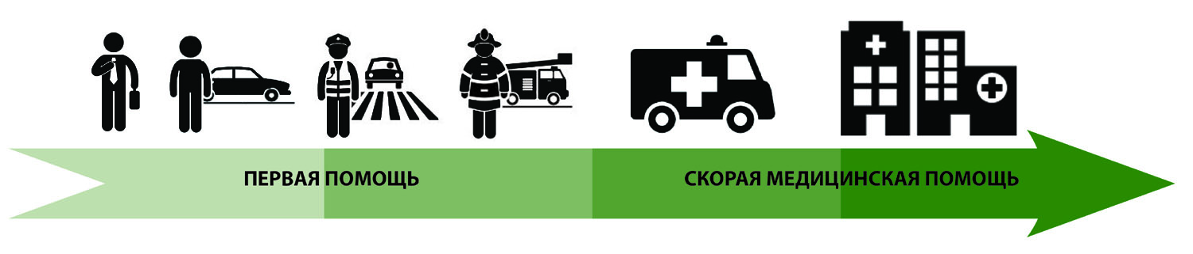
1. Организационно-правовые аспекты оказания первой помощи
Организация оказания первой помощи в Российской Федерации
На сегодняшний день система оказания первой помощи в Российской Федерации состоит из трех основных компонентов:
Нормативно-правовое обеспечение (федеральные законы и прочие нормативные акты и документы, определяющие обязанности и права участников оказания первой помощи, их оснащение, объем первой помощи и т.д.).
Обучение участников оказания первой помощи правилам и навыкам ее оказания.
Оснащение участников оказания первой помощи средствами для ее оказания (аптечками и укладками).
Рисунок 1
Участники оказания первой помощи (рисунок 1) могут иметь различную подготовку к ее оказанию и оснащение. Также они могут быть обязанными оказывать первую помощь, либо иметь право ее оказывать.

Slide 5
В случае какого-либо происшествия, как правило, оказать первую помощь могут очевидцы происшествия – обычные люди, имеющие право ее оказывать. В большинстве случаев они имеют минимальную подготовку и не обладают необходимым оснащением. Тем не менее, очевидцы происшествия могут выполнить простые действия, тем самым устранив непосредственную опасность для жизни пострадавших.
Далее к ним могут присоединиться водители транспортных средств или работники организаций и предприятий, изучавшие приемы оказания первой помощи во время соответствующей подготовки. У них имеется аптечка первой помощи (автомобильная) или аптечка для оказания первой помощи работникам, которые можно использовать для более эффективных действий.
Сотрудники органов внутренних дел и пожарно-спасательных подразделений обязаны оказывать первую помощь и имеют соответствующее оснащение. При прибытии на место происшествия они должны приступить к оказанию первой помощи сменив других участников оказания первой помощи.
В большинстве случаев первая помощь должна заканчиваться передачей пострадавших прибывшей бригаде скорой медицинской помощи, которая, продолжая оказание помощи в пути, доставляет пострадавшего в лечебное учреждение.
Таким образом, оказание первой помощи в большинстве случаев занимает небольшой промежуток времени (иногда всего несколько минут) до прибытия на место происшествия более квалифицированного сотрудника. Но без оказания первой помощи в этот короткий промежуток времени пострадавший может потерять шанс выжить в экстренной ситуации, либо у него разовьются тяжелые нарушения в организме, которые негативно повлияют на процесс дальнейшего лечения.

Slide 6
Нормативно-правовая база, определяющая права, обязанности и ответственность при оказании первой помощи
1. Федеральный закон от 21.11.2011 г. № 323-ФЗ «Об основах охраны здоровья граждан в Российской Федерации» определяет первую помощь как особый вид помощи (отличный от медицинской), оказываемой лицами, не имеющими медицинского образования, при травмах и неотложных состояниях до прибытия медицинского персонала.
2. Согласно ч. 4 ст. 31 Федерального закона от 21.11.2011 г. № 323-ФЗ каждый гражданин имеет право оказывать первую помощь при наличии соответствующей подготовки и (или) навыков.
3. Законодательство разного уровня устанавливает обязанность по оказанию первой помощи для лиц, которые в силу профессиональных обязанностей первыми оказываются на месте происшествия с пострадавшими: сотрудники органов внутренних дел Российской Федерации; сотрудники, военнослужащие и работники всех видов пожарной охраны; спасатели аварийно-спасательных служб и аварийно-спасательных формирований; военнослужащие (сотрудники) войск национальной гвардии; работники ведомственной охраны, частные охранники, должностные лица таможенных органов; военнослужащие органов федеральной службы безопасности, судебные приставы, сотрудники уголовно-исполнительной системы, внештатные сотрудники полиции и народные дружинники и другие лица.
Также обязанность «…принять меры для оказания первой помощи…» возникает у водителей, причастных к ДТП (п. 2.6 Правил дорожного движения Российской Федерации). В том случае, если водитель не причастен к ДТП, но стал его свидетелем, согласно ч. 4 ст. 31 Федерального закона № 323-ФЗ, водитель вправе добровольно оказать первую помощь.
В связи с высокой степенью потенциального риска получения травмы на производстве, ст. 228 ТК РФ предусматривает обязанность работодателя при несчастном случае на производстве «немедленно организовать первую помощь пострадавшему и при необходимости доставку его в медицинскую организацию». Для организации оказания первой помощи при несчастном случае на производстве силами работников на работодателя возложена обязанность организовывать обучение первой помощи для всех поступающих на работу лиц, а также для работников, переводимых на другую работу (ст.ст. 212, 225 ТК РФ). Для работника Трудовой кодекс РФ предусматривает обязанность «проходить обучение безопасным методам и приемам выполнения работ и оказанию первой помощи пострадавшим на производстве» (ст. 214 ТК РФ). Соответствующие обязанности по оказанию первой помощи прописываются в должностных инструкциях работников.

Slide 7
4. Для лиц, обязанных оказывать первую помощь, предусмотрена ответственность за неоказание первой помощи вплоть до уголовной. Для очевидцев происшествия, оказывающих первую помощь в добровольном порядке, никакая ответственность за неоказание первой помощи применяться не может. Особые нормы установлены в отношении водителей, причастных к ДТП. Принятие мер к оказанию первой помощи относится к обязанностям водителя в связи с ДТП, за невыполнение которых водителю грозит привлечение к административной ответственности и наказание в виде административного штрафа (ч. 1 ст. 12.27 КоАП РФ). В том случае, если гражданин заведомо оставил пострадавшего, находящегося в беспомощном состоянии без возможности получения помощи, он может быть привлечен к уголовной ответственности (ст. 125 УК РФ).
5. В связи с тем, что жизнь человека провозглашается высшей ценностью, сама попытка защитить эту ценность ставится выше возможной ошибки в ходе оказания первой помощи, так как дает пострадавшему человеку шанс на выживание. Уголовное и административное законодательство не признают правонарушением причинение вреда охраняемым законом интересам в состоянии крайней необходимости, то есть для устранения опасности, непосредственно угрожающей личности или правам данного лица, если эта опасность не могла быть устранена иными средствами (ст. 39 УК РФ; ст. 2.7 КоАП РФ). Аналогичная норма имеется и в Гражданском кодексе Российской Федерации (ст. 1067 ГК РФ). Трактовка этой статьи не исключает возможности возмещения причиненного вреда, однако «…Учитывая обстоятельства, при которых был причинен такой вред, суд может возложить обязанность его возмещения на третье лицо, в интересах которого действовал причинивший вред, либо освободить от возмещения вреда полностью или частично как это третье лицо, так и причинившего вред». В настоящее время в Российской Федерации отсутствуют судебные прецеденты привлечения к юридической ответственности за неумышленное причинение вреда в ходе оказания первой помощи.
6. В случае решения в суде вопроса о привлечении лица к ответственности за причинение вреда жизни или здоровью, оказание первой помощи пострадавшему учитывается как обстоятельство, смягчающее наказание (п. 2 ч. 1 ст. 4.2 КоАП РФ; п. «к» ч. 1 ст. 61 УК РФ). Например, за причинение легкого или средней тяжести вреда здоровью в результате ДТП в соответствии со ст. 12.24 КоАП РФ предусмотрено альтернативное наказание. На усмотрение суда причинителю вреда может быть назначено наказание в виде штрафа или в виде лишения права управления транспортным средством. Факт оказания первой помощи пострадавшему может способствовать назначению более мягкого наказания, то есть штрафа. Кроме того, оказание первой помощи может снизить медицинские последствия травмы, соответственно пострадавшему будет квалифицирован вред меньшей тяжести.

Slide 8
Перечень состояний, при которых оказывается первая помощь, перечень мероприятий по ее оказанию
В настоящее время первая помощь определяется как комплекс мероприятий, направленных на поддержание жизни и здоровья, оказываемых до оказания медицинской помощи пострадавшим при несчастных случаях, травмах, отравлениях и других состояниях и заболеваниях, угрожающих их жизни и здоровью, участниками оказания первой помощи. Цель ее состоит в устранении явлений, угрожающих жизни, а также – в предупреждении дальнейших повреждений и возможных осложнений.
В соответствии с приказом Минздравсоцразвития РФ от 04.05.2012 г. № 477н «Об утверждении перечня состояний, при которых оказывается первая помощь и перечня мероприятий по оказанию первой помощи», первая помощь оказывается при следующих состояниях:
1. Отсутствие сознания.
2. Остановка дыхания и кровообращения.
3. Наружные кровотечения.
4. Инородные тела верхних дыхательных путей.
5. Травмы различных областей тела.
6. Ожоги, эффекты воздействия высоких температур, теплового излучения.
7. Отморожение и другие эффекты воздействия низких температур.
8. Отравления.
При указанных состояниях выполняются следующие мероприятия:
1. Мероприятия по оценке обстановки и обеспечению безопасных условий для оказания первой помощи:
  определение угрожающих факторов для собственной жизни и здоровья;
  определение угрожающих факторов для жизни и здоровья пострадавшего;
  устранение угрожающих факторов для жизни и здоровья;
  прекращение действия повреждающих факторов на пострадавшего;
  оценка количества пострадавших;
  извлечение пострадавшего из транспортного средства или других труднодоступных мест;
  перемещение пострадавшего.
2. Вызов скорой медицинской помощи, других специальных служб, сотрудники которых обязаны оказывать первую помощь в соответствии с федеральным законом или со специальным правилом.

Slide 9
3. Определение наличия сознания у пострадавшего.
4. Мероприятия по восстановлению проходимости дыхательных путей и определению признаков жизни у пострадавшего:
запрокидывание головы с подъемом подбородка;
выдвижение нижней челюсти;
определение наличия дыхания с помощью слуха, зрения и осязания;
определение наличия кровообращения, проверка пульса на магистральных артериях.
5. Мероприятия по проведению сердечно-легочной реанимации до появления признаков жизни:
давление руками на грудину пострадавшего;
искусственное дыхание «Рот ко рту»;
искусственное дыхание «Рот к носу»;
искусственное дыхание с использованием устройства для искусственного дыхания (в соответствии с утвержденными требованиями к комплектации медицинскими изделиями аптечек (укладок, наборов, комплектов) для оказания первой помощи).
6. Мероприятия по поддержанию проходимости дыхательных путей:
придание устойчивого бокового положения;
запрокидывание головы с подъемом подбородка;
выдвижение нижней челюсти.
7. Мероприятия по обзорному осмотру пострадавшего и временной остановке наружного кровотечения:
обзорный осмотр пострадавшего на наличие кровотечений;
пальцевое прижатие артерии;
наложение жгута;
максимальное сгибание конечности в суставе;
прямое давление на рану;
наложение давящей повязки.

Slide 10
8. Мероприятия по подробному осмотру пострадавшего в целях выявления признаков травм, отравлений и других состояний, угрожающих его жизни и здоровью, и по оказанию первой помощи в случае выявления указанных состояний:
проведение осмотра головы;
проведение осмотра шеи;
проведение осмотра груди;
проведение осмотра спины;
проведение осмотра живота и таза;
проведение осмотра конечностей;
наложение повязок при травмах различных областей тела, в том числе окклюзионной (герметизирующей) при ранении грудной клетки;
проведение иммобилизации (с помощью подручных средств, аутоиммобилизация, с использованием медицинских изделий для оказания первой помощи);
фиксация шейного отдела позвоночника (вручную, подручными средствами, с использованием медицинских изделий для оказания первой помощи);
прекращение воздействия опасных химических веществ на пострадавшего (промывание желудка путем приема воды и вызывания рвоты, удаление с поврежденной поверхности и промывание поврежденной поверхности проточной водой);
местное охлаждение при травмах, термических ожогах и иных воздействиях высоких температур или теплового излучения;
термоизоляция при отморожениях и других эффектах воздействия низких температур.
9. Придание пострадавшему оптимального положения тела.
10. Контроль состояния пострадавшего (сознание, дыхание, кровообращение) и оказание психологической поддержки.
11. Передача пострадавшего бригаде скорой медицинской помощи, другим специальным службам, сотрудники которых обязаны оказывать первую помощь в соответствии с федеральным законом или со специальным правилом.

Slide 11
Современные наборы средств и устройств, использующиеся для оказания первой помощи
К наиболее распространенным в Российской Федерации наборам средств и устройств, использующихся для оказания первой помощи, относятся «Аптечка первой помощи (автомобильная)» и «Аптечка для оказания первой помощи работникам».
«Аптечка первой помощи (автомобильная)» предназначена для оказания первой помощи пострадавшим в дорожно-транспортных происшествиях (состав утвержден приказом Министерства здравоохранения и медицинской промышленности Российской Федерации от 20 августа 1996 г. № 325). Состав аптечки рассчитан на оказание первой помощи при травмах и угрожающих жизни состояниях и является обязательным (замена компонентов аптечки не допускается!). При этом водитель может по своему усмотрению дополнительно хранить в аптечке лекарственные средства и медицинские изделия для личного пользования, принимаемые им самостоятельно или рекомендованные лечащим врачом и находящиеся в свободной продаже в аптеках.
Состав «Аптечки для оказания первой помощи работникам» утвержден приказом Минздравсоцразвития РФ от 05.03.2011 г. N 169н «Об утверждении требований к комплектации изделиями медицинского назначения аптечек для оказания первой помощи работникам». В аптечке находятся все необходимые средства, с помощью которых можно оказать первую помощь в организациях, на предприятиях и т.д.
Пополнять аптечку первой помощи необходимо по мере израсходования ее компонентов и/или истечения их срока годности.

Slide 12
Последовательность действий на месте происшествия
Оценка обстановки и устранение угрожающих факторов
Определение наличия сознания у пострадавшего
сознания нет
сознание есть
Восстановление проходимости дыхательных путей и определение наличия дыхания
дыхания нет
дыхание есть
Вызов скорой медицинской помощи по номеру 03, 103 или 112
Проведение сердечно-лёгочной реанимации
появление признаков жизни
Поддержание проходимости дыхательных путей
Обзорный осмотр пострадавшего и временная остановка наружного кровотечения
Подробный осмотр на предмет травм и других состояний, вызов скорой медицинской помощи (если она не была вызвана ранее), выполнение необходимых мероприятий первой помощи
Придание пострадавшему оптимального положения тела
Контроль состояния пострадавшего, оказание психологической поддержки
Передача пострадавшего бригаде скорой медицинской помощи (осуществляется при прибытии бригады), другим специальным службам

Slide 13
Согласно Универсальному алгоритму первой помощи в случае, если человек стал участником или очевидцем происшествия, он должен выполнить следующие действия:
1. Провести оценку обстановки и обеспечить безопасные условия для оказания первой помощи:
определить угрожающие факторы для собственной жизни и здоровья;
определить угрожающие факторы для жизни и здоровья пострадавшего;
устранить угрожающие факторы для жизни и здоровья;
прекратить действие повреждающих факторов на пострадавшего;
при необходимости, оценить количество пострадавших;
извлечь пострадавшего из транспортного средства или других труднодоступных мест (при необходимости);
переместить пострадавшего (при необходимости).
2. Определить наличие сознания у пострадавшего
При наличии сознания перейти к п. 7 Алгоритма; при отсутствии сознания перейти к п. 3 Алгоритма.
3. Восстановить проходимость дыхательных путей и определить признаки жизни:
запрокинуть голову с подъемом подбородка;
выдвинуть нижнюю челюсть (при необходимости);
определить наличие нормального дыхания с помощью слуха, зрения и осязания;
определить наличие кровообращения путем проверки пульса на магистральных артериях (одновременно с определением дыхания и при наличии соответствующей подготовки).
При наличии дыхания перейти к п. 6 Алгоритма; при отсутствии дыхания перейти к п. 4 Алгоритма.
4. Вызвать скорую медицинскую помощь, другие специальные службы, сотрудники которых обязаны оказывать первую помощь в соответствии с федеральным законом или со специальным правилом (по тел. 03, 103 или 112, привлекая помощника или с использованием громкой связи на телефоне).

Slide 14
5. Начать проведение сердечно-легочной реанимации путем чередования:
давления руками на грудину пострадавшего;
искусственного дыхания «Рот ко рту», «Рот к носу», с использованием устройств для искусственного дыхания.
При появлении признаков жизни перейти к п. 6 Алгоритма.
6. При появлении (или наличии) признаков жизни выполнить мероприятия по поддержанию проходимости дыхательных путей одним или несколькими способами:
придать устойчивое боковое положение;
запрокинуть голову с подъемом подбородка;
выдвинуть нижнюю челюсть.
7. Провести обзорный осмотр пострадавшего и осуществить мероприятия по временной остановке наружного кровотечения одним или несколькими способами:
наложением давящей повязки;
пальцевым прижатием артерии;
прямым давлением на рану;
максимальным сгибанием конечности в суставе;
наложением жгута.

Slide 15
8. Провести подробный осмотр пострадавшего в целях выявления признаков травм, отравлений и других состояний, угрожающих его жизни и здоровью, осуществить вызов скорой медицинской помощи (если она не была вызвана ранее) и выполнить мероприятия по оказанию первой помощи:
провести осмотр головы;
провести осмотр шеи;
провести осмотр груди;
провести осмотр спины;
провести осмотр живота и таза;
осмотр конечностей;
наложить повязки при травмах различных областей тела, в том числе окклюзионную (герметизирующую) при ранении грудной клетки;
провести иммобилизацию (с помощью подручных средств, аутоиммобилизацию, с использованием медицинских изделий);
зафиксировать шейный отдел позвоночника (вручную, подручными средствами, с использованием медицинских изделий);
прекратить воздействие опасных химических веществ на пострадавшего (промыть желудок путем приема воды и вызывания рвоты, удалить с поврежденной поверхности и промыть поврежденные поверхности проточной водой);
провести местное охлаждение при травмах, термических ожогах и иных воздействиях высоких температур или теплового излучения;
провести термоизоляцию при отморожениях и других эффектах воздействия низких температур.
9. Придать пострадавшему оптимальное положение тела (для обеспечения ему комфорта и уменьшения степени его страданий).
10. Постоянно контролировать состояние пострадавшего (наличие сознания, дыхания и кровообращения) и оказывать психологическую поддержку.
11. Передать пострадавшего бригаде скорой медицинской помощи, другим специальным службам, сотрудники которых обязаны оказывать первую помощь в соответствии с федеральным законом или со специальным правилом при их прибытии и распоряжении о передаче им пострадавшего, сообщив необходимую информацию.

Slide 16
Соблюдение правил личной безопасности и обеспечение безопасных условий для оказания первой помощи
Перед началом действий на месте происшествия следует обеспечить безопасные условия для оказания первой помощи. При этом необходимо помнить, что может угрожать участнику оказания первой помощи, пострадавшему и очевидцам происшествия:
поражение электрическим током;
интенсивное дорожное движение;
возможное возгорание или взрыв;
поражение токсическими веществами;
агрессивно настроенные люди;
высокая вероятность обрушения здания или каких-либо конструкций;
животные и т.п.
Для снижения риска поражения необходимо, например, выключить электричество, перекрыть бытовой газ, установить знаки аварийной остановки, перегородить проезжую часть автомобилем, попытаться потушить пожар, сообщить собравшимся людям, что сейчас будет оказываться первая помощь и т.д. Не следует пытаться оказывать первую помощь в неблагоприятных условиях. В этом случае следует обратиться к соответствующим службам (например, к сотрудникам аварийно-спасательных служб, полиции и т.д.).

Slide 17
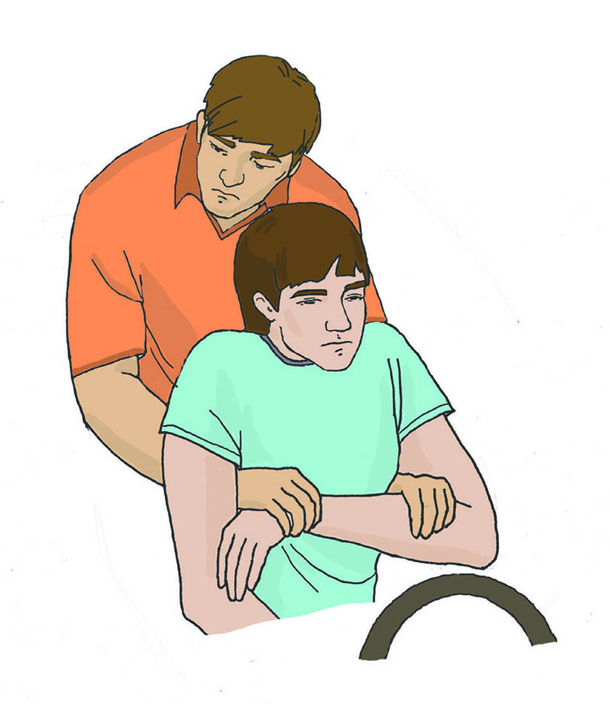
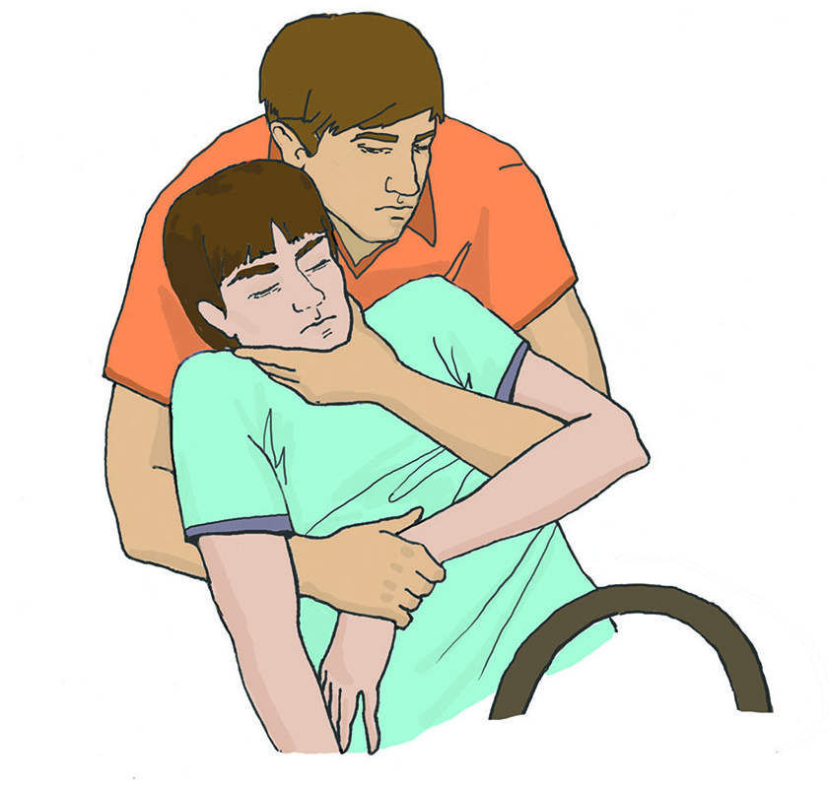
Способы извлечения и перемещения пострадавшего
Иногда может возникнуть ситуация, когда требуется извлечение пострадавшего. При этом следует помнить, что экстренное извлечение пострадавших из автомобиля или другого труднодоступного места выполняется только при наличии угрозы для его жизни и здоровья и невозможности оказания первой помощи в тех условиях, в которых находится пострадавший. Во всех остальных случаях лучше дождаться приезда скорой медицинской помощи и других служб, участвующих в ликвидации последствий происшествия.
При извлечении пострадавшего, находящегося без сознания или с подозрением на травму шейного отдела позвоночника, необходимо фиксировать ему голову и шею. При этом одна из рук участника оказания первой помощи фиксирует за нижнюю челюсть голову пострадавшего, а вторая держит его противоположное предплечье.
Если пострадавший находится в сознании, его экстренное извлечение производится так: руки участника оказания первой помощи проводятся под подмышками пострадавшего, фиксируют его предплечье, после чего пострадавший извлекается наружу

Slide 18
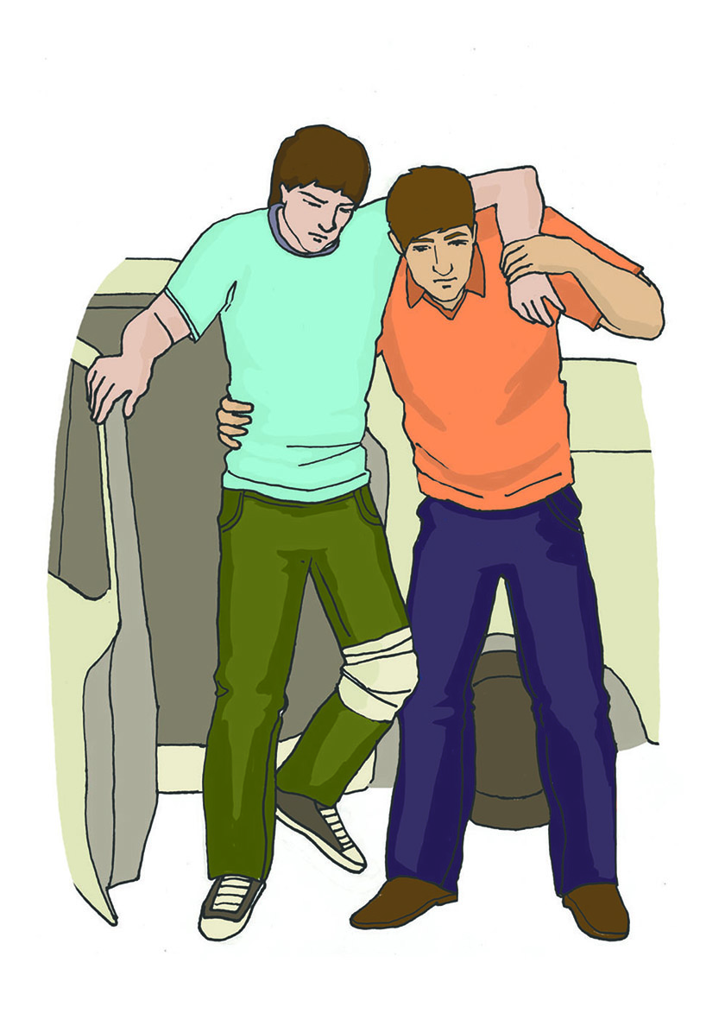
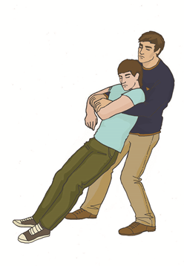
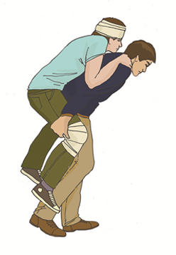
Перемещать пострадавшего до транспорта или в безопасное место можно различными способами, зависящими от характера травм и состояния пострадавшего, количества участников перемещения и их физических возможностей.
Способ 1
Способ 2
Способ 3
Используется для переме- щения легкопострадавших лиц, находящихся в сознании.
Применяется для перемещения на близкое расстояние пострадавших, имеющих значительный вес. Неже- лательно использовать у пострадавших с травмами нижних конечностей.
Может использоваться для переноски пострадавших, имеющих небольшой вес. Не применяется для переноски пострадавших, находящихся без сознания.

Slide 19
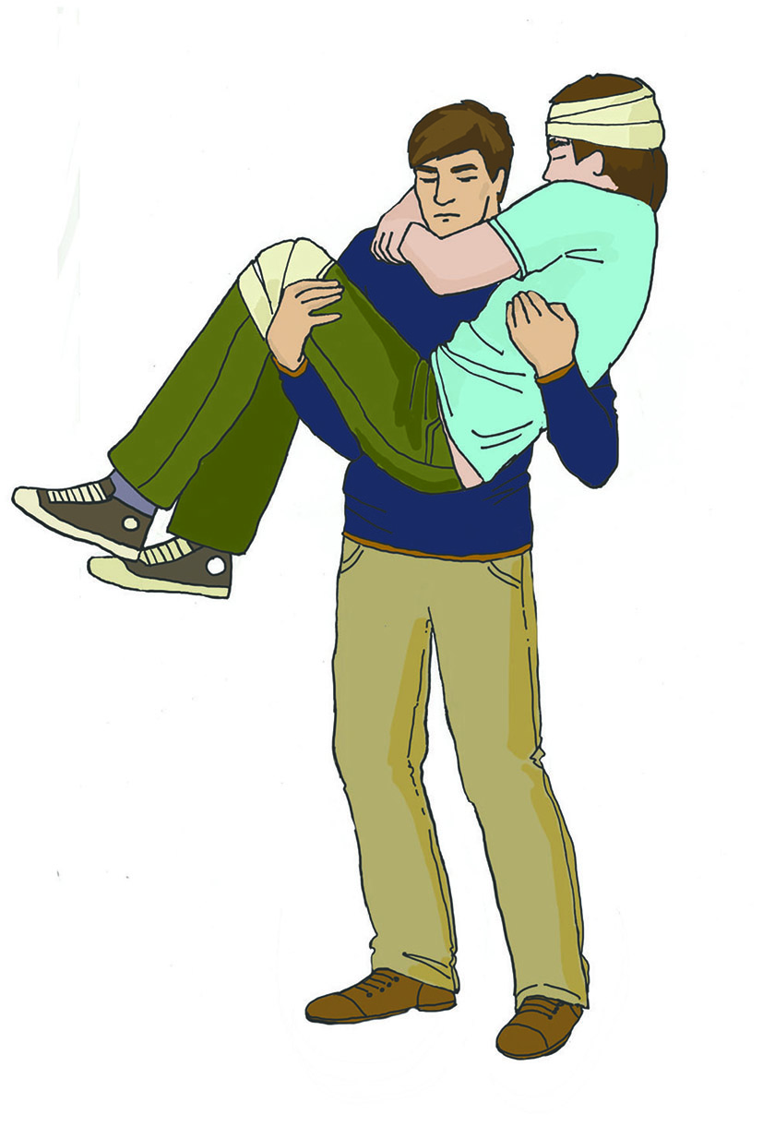
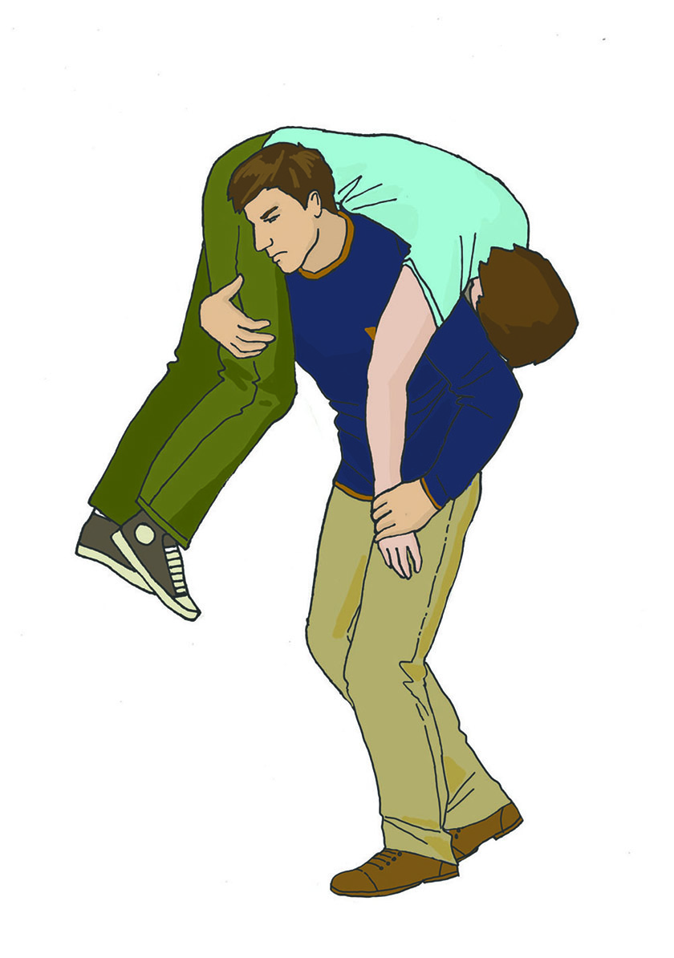
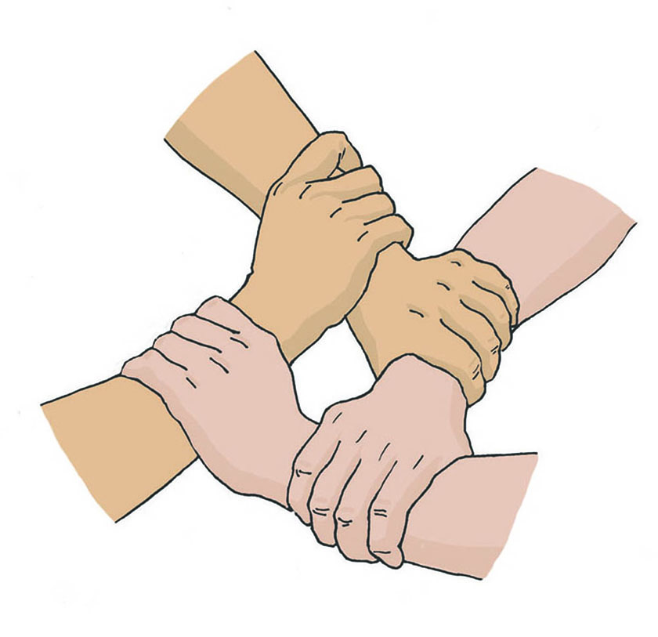
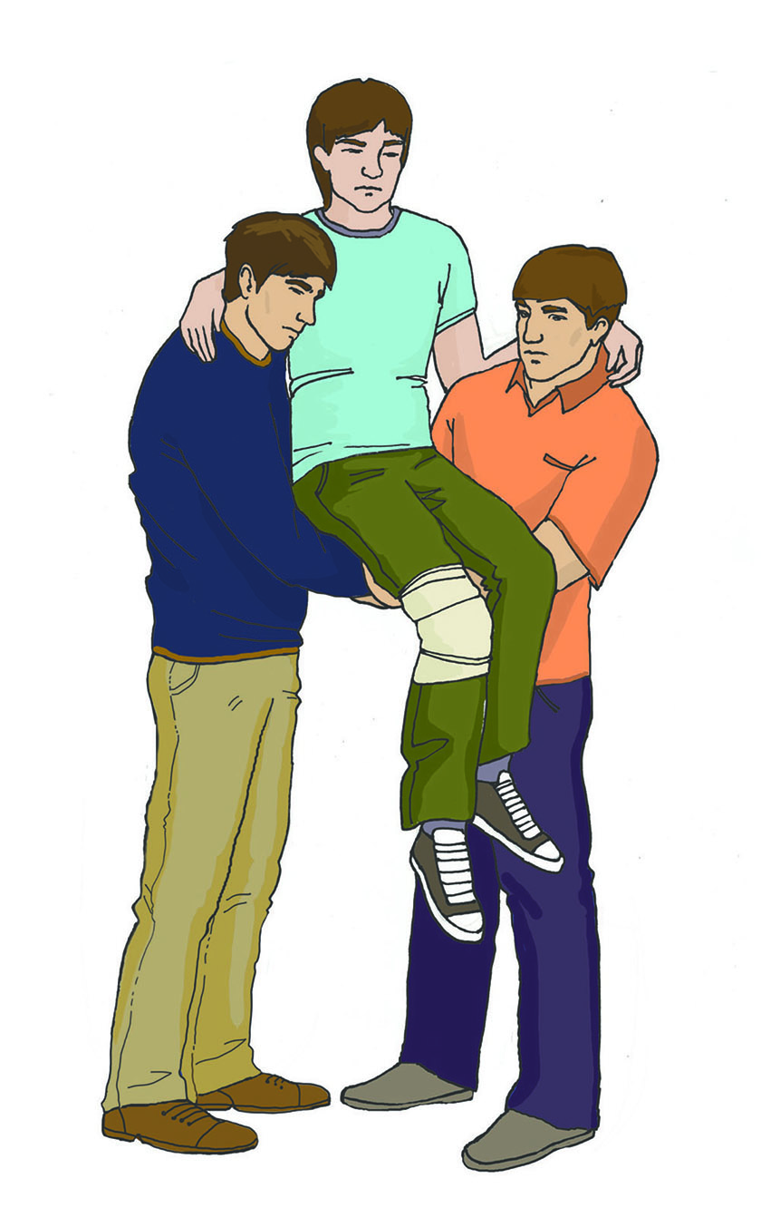
Способ 4
Способ 5
Используется лицами, имею- щими достаточную для применения этого способа физическую силу. Этим способом возможна переноска пострадавших, находящихся без сознания. Нежелательно переносить так пострадавших с подозрением на травму позвоночника.
При переноске таким способом следует придерживать постра- давшего за руку. Этот способ не применяется при переноске пострадавших с травмами груди, живота и позвоночника. На YouTube есть ролик, демонс-трирующий интересную технику подъёма пострадавшего (присут-ствует нецензурная лексика)
Способ 6
Переноска пострадавшего вдвоем на замке из четырех рук. Руки берутся таким образом, чтобы обхватить запястье другой руки и руки помощника. Фиксация кистей должна быть достаточно прочной, чтобы удержать пострадавшего.

Slide 20
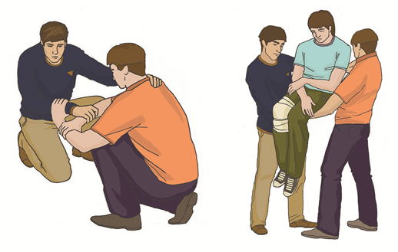
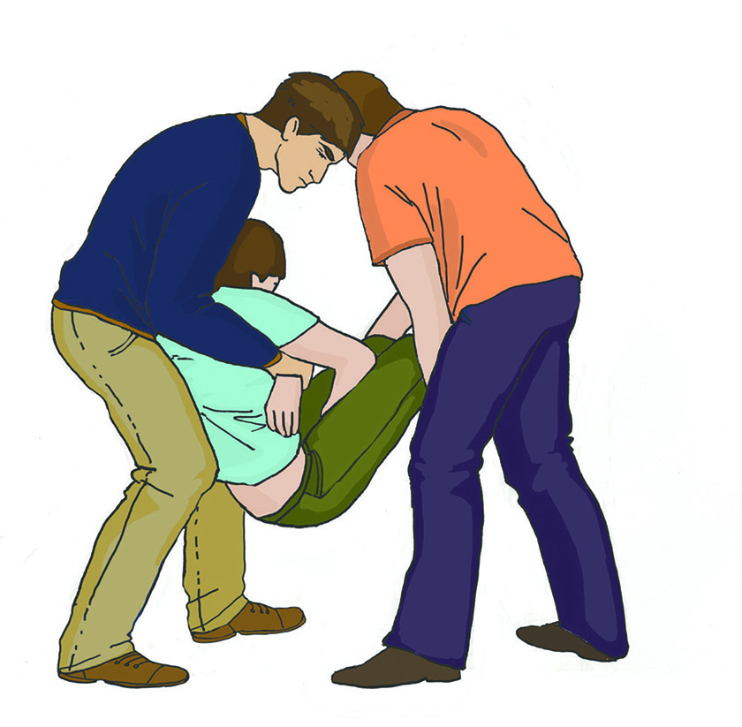
Переноска пострадавшего вдвоем на замке из трех рук с поддержкой под спину. При использовании этого способа один из участников оказания первой помощи не берет руку в замок, а располагает ее на плече у другого. На эту руку пострадавший может опираться при переноске. Таким образом осуществляется переноска постра- давших, у которых есть риск потери сознания или пострадавших, которые не могут удержаться на замке из четырех рук.
Способ 7
При переноске этим способом, один из участников оказания первой помощи держит пострадавшего за предплечье одной руки, просунув руки подмышки, а другой – под колени.
Способ 8

Slide 21
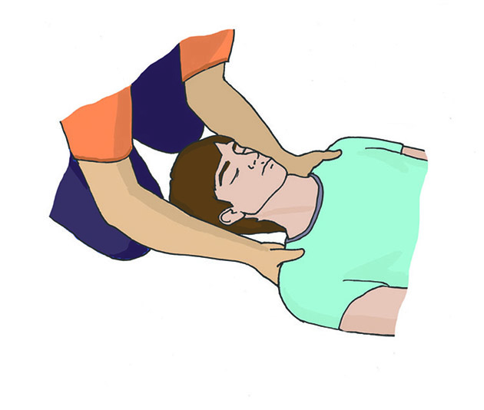
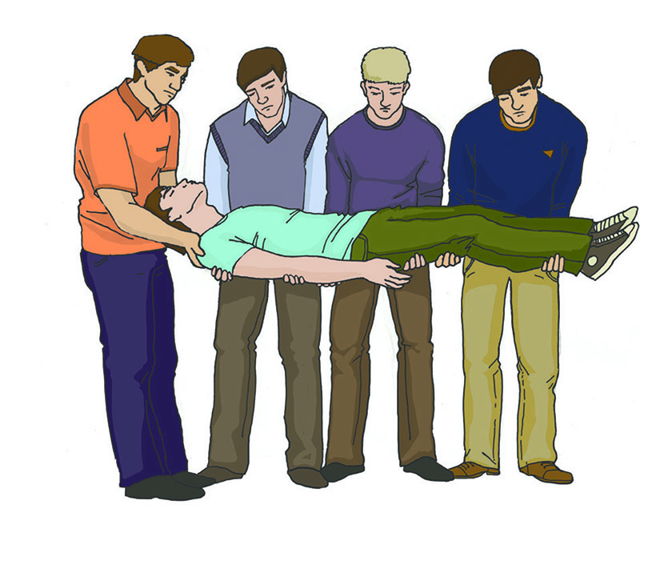
Для переноски пострадавшего с подозрением на травму позвоночника необходимо несколько человек, которые под руководством одного из участников оказания первой помощи поднимают и переносят пострадавшего. При переноске один из участников оказания первой помощи должен фиксировать голову и шею пострадавшего своими предплечьями. Более удобно и безопасно для пострадавшего с подозрением на травму позвоночника переносить его на твердой ровной поверхности (например, на щите).
Способ 9

Slide 22
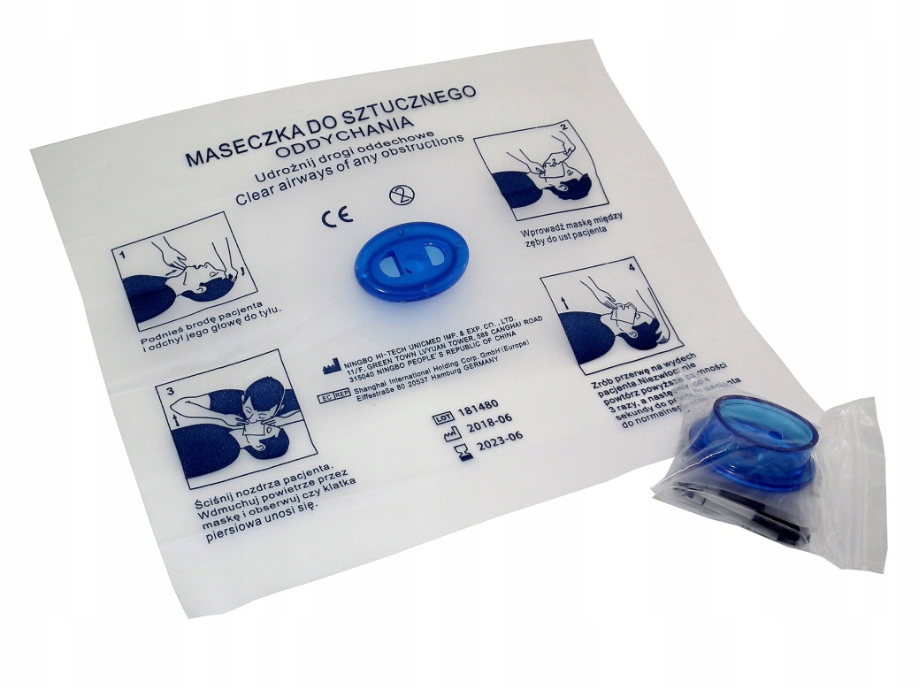
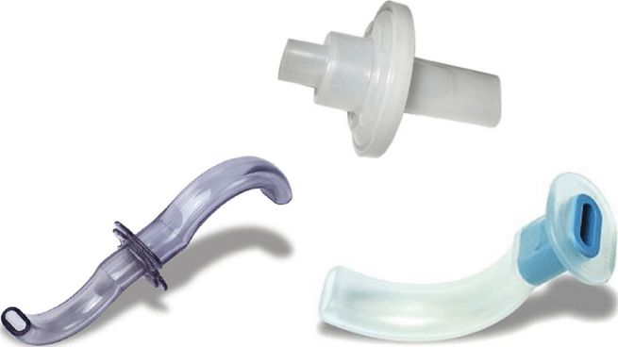
Меры профилактики инфекционных заболеваний, передающихся при непосредственном контакте с человеком, его кровью и другими биологическими жидкостями
Для снижения риска заражения при оказании первой помощи следует использовать медицинские перчатки (для защиты рук) и защитные устройства для проведения искусственного дыхания «рот-устройство-рот», находящиеся в аптечках первой помощи. В настоящее время в России производятся устройства для искусственного дыхания различных конструкций. С правилами их использования можно ознакомиться в инструкциях, прилагаемых производителем каждого конкретного устройства.
В состав аптечки для оказания первой помощи работникам входят медицинские 3-слойные маски из нетканого материала, которые применяются для снижения риска инфицирования человека, оказывающего первую помощь.
В случае попадания крови и других биологических жидкостей на кожу следует немедленно смыть их проточной водой, тщательно вымыть руки. При наличии спиртовых антисептические салфеток из бумажного текстилеподобного материала (находятся в аптечке для оказания первой помощи работникам) необходимо обработать кожу с их помощью.
После проведения искусственного дыхания рекомендуется прополоскать рот.

Slide 23
Правила вызова скорой медицинской помощи
С 2013 года единым телефонным номером для вызова экстренных служб стал номер 112. По нему можно вызвать спасателей, полицейских и скорую медицинскую помощь (вызов также может осуществляться по телефонным номерам 01, 101; 02, 102; 03, 103 и другим региональным номерам).
При вызове скорой медицинской помощи необходимо обязательно сообщить диспетчеру следующую информацию:
• место происшествия, что произошло;
• число пострадавших и тяжесть их состояния;
• какая помощь оказывается.
Телефонную трубку положить последним, после сообщения диспетчера о том, что вызов принят.
До прибытия скорой медицинской помощи необходимо контролировать состояние пострадавшего и оказывать ему психологическую поддержку. Самым простым способом контроля состояния пострадавшего является диалог. В ходе общения с пострадавшим можно выяснить его жалобы. У пострадавших в бессознательном состоянии следует периодически проверять признаки дыхания. Обязательно выполнение периодического внешнего осмотра на предмет начавшегося или возобновившегося кровотечения и контроля наложенных повязок или жгутов. Кроме того, следует осуществлять наблюдение за окружающей обстановкой для своевременного устранения возможных опасностей.

Slide 24
2. Оказание первой помощи при отсутствии сознания, остановке дыхания и кровообращения
К основным признакам жизни относятся наличие сознания, самостоятельное дыхание и кровообращение. Они проверяются в ходе выполнения алгоритма сердечно-легочной реанимации.
Внезапная смерть (остановка дыхания и кровообращения) может быть вызвана заболеваниями (инфаркт миокарда, нарушения ритма сердца и др.) или внешним воздействием (травма, поражение электрическим током, утопление и др.). Вне зависимости от причин исчезновения признаков жизни сердечно-легочная реанимация проводится в соответствии с определенным алгоритмом, рекомендованным Российским Национальным Советом по реанимации и Европейским Советом по реанимации.
При оказании первой помощи используются простейшие способы проверки наличия или отсутствия признаков жизни:
для проверки сознания участник оказания первой помощи пытается вступить с пострадавшим в словесный и тактильный контакт, проверяя его реакцию на это;
для проверки дыхания используются осязание, слух и зрение (более подробно техника проверки сознания и дыхания описана в следующем разделе);
отсутствие кровообращения у пострадавшего определяется путем проверки пульса на магистральных артериях (одновременно с определением дыхания и при наличии соответствующей подготовки). В виду недостаточной точности проверки наличия или отсутствия кровообращения способом определения пульса на магистральных артериях, для принятия решения о проведении сердечно-легочной реанимации рекомендуется ориентироваться на отсутствие сознания и дыхания.

Slide 25
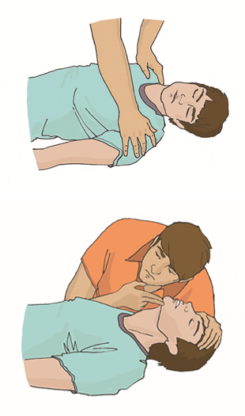
Алгоритм проведения сердечно-легочной реанимации (СЛР)
На месте происшествия участнику оказания первой помощи следует оценить безопасность для себя, пострадавшего (пострадавших) и окружающих. После этого следует устранить угрожающие факторы или минимизировать риск собственного повреждения, риск для пострадавшего (пострадавших) и окружающих.
Далее необходимо проверить наличие сознания у пострадавшего. Для проверки сознания необходимо аккуратно потормошить пострадавшего за плечи и громко спросить: «Что с Вами? Нужна ли Вам помощь?». Человек, находящийся в бессознательном состоянии, не сможет отреагировать и ответить на эти вопросы.
При отсутствии признаков сознания следует определить наличие дыхания у пострадавшего. Для этого необходимо восстановить проходимость дыхательных путей у пострадавшего: одну руку положить на лоб пострадавшего, двумя пальцами другой взять за подбородок, запрокинуть голову, поднять подбородок и нижнюю челюсть. При подозрении на травму шейного отдела позвоночника запрокидывание следует выполнять максимально аккуратно и щадяще.
Для проверки дыхания следует наклониться щекой и ухом ко рту и носу пострадавшего и в течение 10 сек. попытаться услышать его дыхание, почувствовать выдыхаемый воздух на своей щеке и увидеть движения грудной клетки у пострадавшего. При отсутствии дыхания грудная клетка пострадавшего останется неподвижной, звуков его дыхания не будет слышно, выдыхаемый воздух изо рта и носа не будет ощущаться щекой. Отсутствие дыхания определяет необходимость вызова скорой медицинской помощи и проведения сердечно-легочной реанимации.

Slide 26
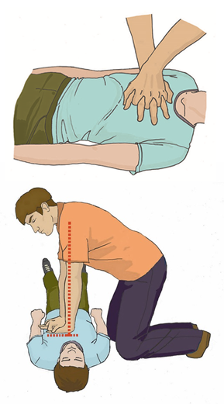
При отсутствии дыхания у пострадавшего участнику оказания первой помощи следует организовать вызов скорой медицинской помощи. Для этого надо громко позвать на помощь, обращаясь к конкретному человеку, находящемуся рядом с местом происшествия и дать ему соответствующие указание. Указания следует давать кратко, понятно, информативно: «Человек не дышит. Вызывайте «скорую». Сообщите мне, что вызвали».
При отсутствии возможности привлечения помощника, скорую медицинскую помощь следует вызвать самостоятельно (например, используя функцию громкой связи в телефоне).
Одновременно с вызовом скорой медицинской помощи необходимо приступить к давлению руками на грудину пострадавшего, который должен располагаться лежа на спине на твердой ровной поверхности. При этом основание ладони одной руки участника оказания первой помощи помещается на середину грудной клетки пострадавшего, вторая рука помещается сверху первой, кисти рук берутся в замок, руки выпрямляются в локтевых суставах, плечи участника оказания первой помощи располагаются над пострадавшим так, чтобы давление осуществлялось перпендикулярно плоскости грудины. Давление руками на грудину пострадавшего выполняется весом туловища участника оказания первой помощи на глубину 5-6 см с частотой 100-120 в минуту.
После 30 надавливаний руками на грудину пострадавшего необходимо осуществить искусственное дыхание методом «Рот-ко-рту». Для этого следует открыть дыхательные пути пострадавшего (запрокинуть голову, поднять подбородок), зажать его нос двумя пальцами, сделать два вдоха искусственного дыхания.

Slide 27
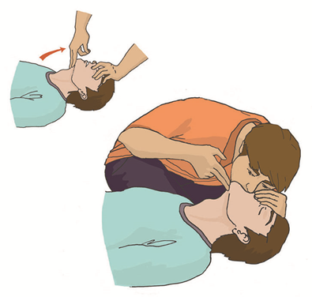
Вдохи искусственного дыхания выполняются следующим образом: необходимо сделать свой нормальный вдох, герметично обхватить своими губами рот пострадавшего и выполнить равномерный выдох в его дыхательные пути в течение 1 секунды, наблюдая за движением его грудной клетки. Ориентиром достаточного объема вдуваемого воздуха и эффективного вдоха искусственного дыхания является начало подъема грудной клетки, определяемое участником оказания первой помощи визуально. После этого, продолжая поддерживать проходимость дыхательных путей, необходимо дать пострадавшему совершить пассивный выдох, после чего повторить вдох искусственного дыхания вышеописанным образом. На 2 вдоха искусственного дыхания должно быть потрачено не более 10 секунд. Не следует делать более двух попыток вдохов искусственного дыхания в перерывах между давлениями руками на грудину пострадавшего.
При этом рекомендуется использовать устройство для проведения искусственного дыхания из аптечки или укладки.
В случае невозможности выполнения искусственного дыхания методом «Рот-ко-рту» (например, повреждение губ пострадавшего), производится искусственное дыхание методом «Рот-к-носу». При этом техника выполнения отличается тем, что участник оказания первой помощи закрывает рот пострадавшему при запрокидывании головы и обхватывает своими губами нос пострадавшего.
Далее следует продолжить реанимационные мероприятия, чередуя 30 надавливаний на грудину с 2-мя вдохами искусственного дыхания.

Slide 28
Показания к прекращению СЛР
Реанимационные мероприятия продолжаются до прибытия скорой медицинской помощи или других специальных служб, сотрудники которых обязаны оказывать первую помощь, и распоряжения сотрудников этих служб о прекращении реанимации, либо до появления явных признаков жизни у пострадавшего (появления самостоятельного дыхания, возникновения кашля, произвольных движений).
В случае длительного проведения реанимационных мероприятий и возникновения физической усталости у участника оказания первой помощи необходимо привлечь помощника к осуществлению этих мероприятий. Большинство современных отечественных и зарубежных рекомендаций по проведению сердечно-легочной реанимации предусматривают смену ее участников примерно каждые 2 минуты, или спустя 5-6 циклов надавливаний и вдохов.
Реанимационные мероприятия могут не осуществляться пострадавшим с явными признаками нежизнеспособности (разложение или травма, несовместимая с жизнью), либо в случаях, когда отсутствие признаков жизни вызвано исходом длительно существующего неизлечимого заболевания (например, онкологического).

Slide 29
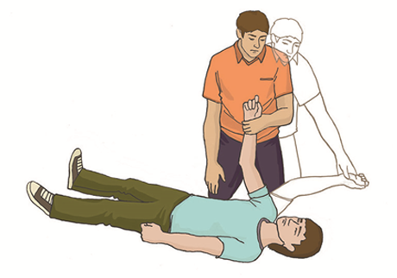
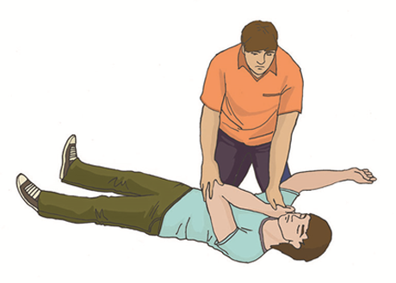
Мероприятия, выполняемые после прекращения СЛР
В случае появления самостоятельного дыхания у пострадавшего с отсутствующим сознанием (либо если у пострадавшего, внезапно потерявшего сознание, изначально имелось дыхание) ему необходимо придать устойчивое боковое положение. Для этого необходимо выполнить следующую последовательность действий:
Шаг 1
Шаг 2
Расположить ближнюю руку пострадавшего под прямым углом к его телу.
Дальнюю руку пострадавшего приложить тыльной стороной ладони к противоположной щеке пострадавшего, придерживая ее своей рукой.

Slide 30
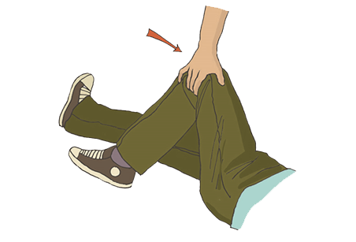
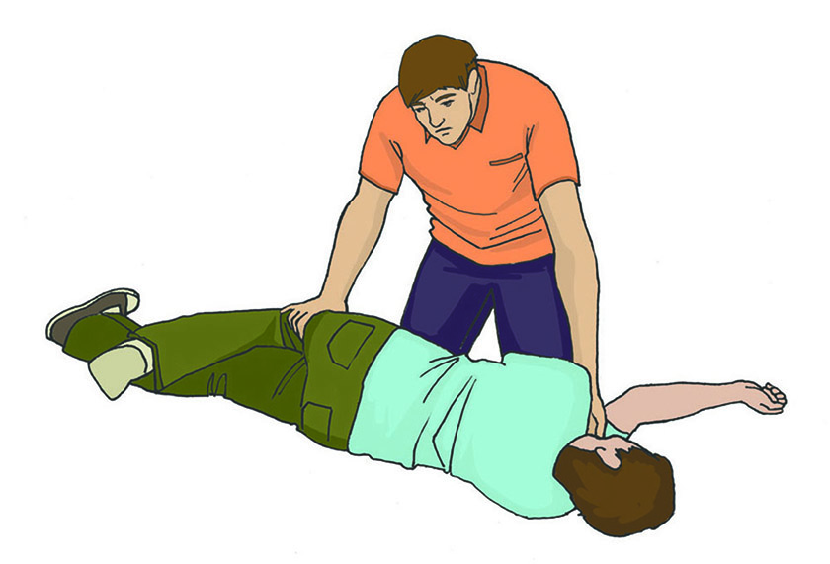
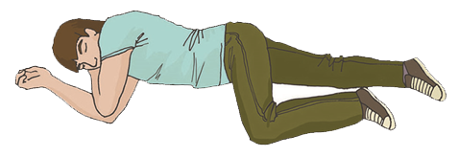
Шаг 3
Шаг 4
После этого согнуть дальнюю от себя ногу пострадавшего в колене, поставить ее с опорой на стопу, надавить на колено этой ноги на себя (в указанном на рисунке направлении) и повернуть пострадавшего.
После поворота пострадавшего набок слегка запрокинуть его голову для открытия дыхательных путей и подтянуть ногу, лежащую сверху, ближе к животу.
В результате описанных выше действий пострадавший будет находиться в положении, изображенном на рисунке. Необходимо наблюдать за его состоянием до прибытия бригады скорой медицинской помощи, регулярно оценивая наличие у него дыхания.

Slide 31
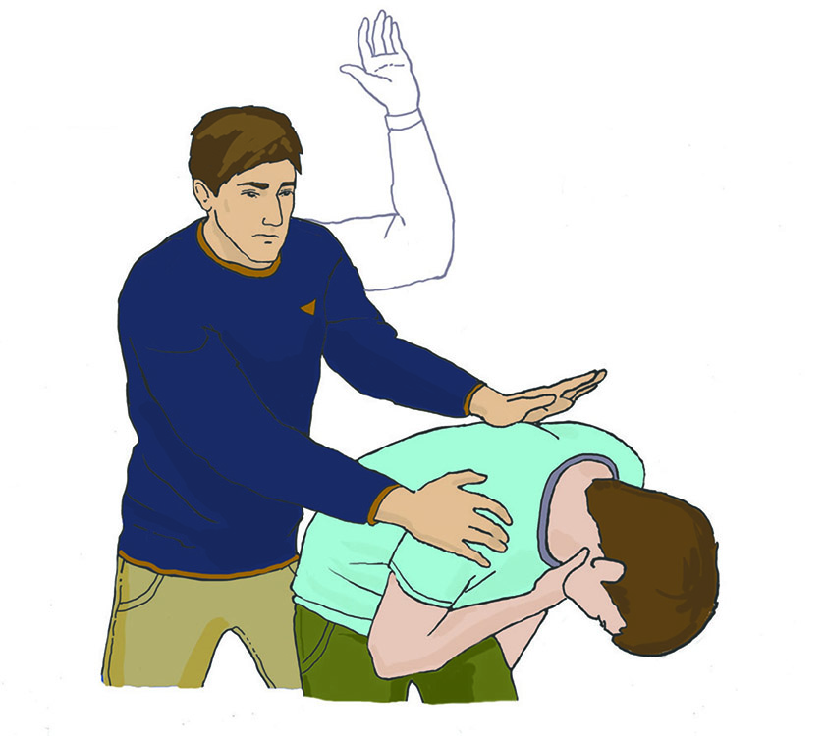
Порядок оказания первой помощи при нарушении проходимости верхних дыхательных путей
Типичным признаком нарушения проходимости дыхательных путей является поза, при которой человек держится рукой за горло и одновременно пытается кашлять, чтобы удалить инородное тело.
В соответствии с рекомендациями Российского Национального Совета по реанимации и Европейского Совета по реанимации выделяют частичное или полное нарушение проходимости верхних дыхательных путей, вызванное инородным телом. Для того, чтобы определить степень нарушения, можно спросить пострадавшего, подавился ли он.
При частичном нарушении проходимости верхних дыхательных путей пострадавший отвечает на вопрос, может кашлять.
При полном нарушении проходимости верхних дыхательных путей пострадавший не может говорить, не может дышать или дыхание явно затруднено (шумное, хриплое), может хватать себя за горло, может кивать.
При полном нарушении проходимости верхних дыхательных путей необходимо предпринять меры по удалению инородного тела:
Встать сбоку и немного сзади пострадавшего.
Придерживая пострадавшего одной рукой, другой наклонить его вперёд, чтобы в случае смещения инородного тела оно попало в рот пострадавшего, а не опустилось ниже в дыхательные пути.
Нанести 5 резких ударов основанием своей ладони между лопатками пострадавшего.
Проверять после каждого удара, не удалось ли устранить нарушение проходимости.

Slide 32
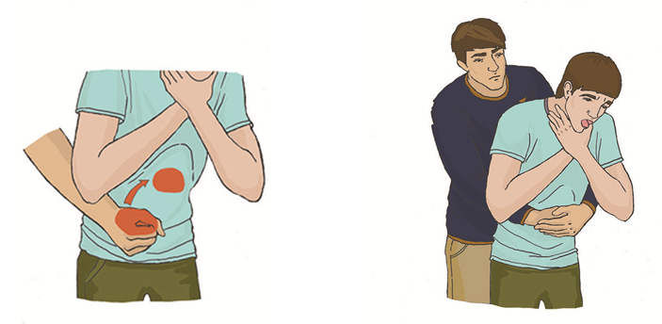
Если после 5 ударов инородное тело не удалено, то следует:
- встать позади пострадавшего и обхватить его обеими руками на уровне верхней части живота;
- сжать кулак одной из рук и поместить его над пупком большим пальцем к себе
обхватить кулак другой рукой и, слегка наклонив пострадавшего вперед, резко надавить на его живот в направлении внутрь и кверху;
при необходимости надавливания повторить до 5 раз.
Если удалить инородное тело не удалось, необходимо продолжать попытки его удаления, перемежая пять ударов по спине с пятью надавливаниями на живот.
Если пострадавший потерял сознание – необходимо начать сердечно-лёгочную реанимацию в объеме давления руками на грудину и искусственного дыхания. При этом следует следить за возможным появлением инородного тела во рту для того, чтобы своевременно удалить его.
У тучных людей не осуществляется давление на живот. Вместо него проводятся надавливания на нижнюю часть груди.

Slide 33
3. Оказание первой помощи при наружных кровотечениях и травмах
Целью обзорного осмотра является определение признаков кровотечения, требующего скорейшей остановки. Обзорный осмотр производится очень быстро, в течение 1-2 секунд, с головы до ног.
Под кровотечением понимают ситуацию, когда кровь (в норме находящаяся внутри сосудов человеческого тела) по разным причинам (чаще всего в результате травмы) покидает сосудистое русло, что приводит к острой кровопотере – безвозвратной утрате части крови. Это сопровождается снижением функции системы кровообращения по переносу кислорода и питательных веществ к органам, что сопровождается ухудшением или прекращением их деятельности.
Основные признаки острой кровопотери:
резкая общая слабость;
чувство жажды;
головокружение;
мелькание «мушек» перед глазами;
обморок, чаще при попытке встать;
бледная, влажная и холодная кожа;
учащённое сердцебиение;
частое дыхание.
Указанные признаки могут наблюдаться как при наличии продолжающегося наружного кровотечения, так и при остановленном кровотечении, а также при отсутствии видимого или продолжающегося кровотечения.
В зависимости от величины кровопотери, вида сосуда, от того, какой орган кровоснабжался поврежденным сосудом, могут возникнуть различные нарушения в организме человека – от незначительных до прекращения жизнедеятельности, т.е. гибели пострадавшего. Это может произойти при повреждении крупных сосудов при неоказании первой помощи, т.е. при неостановленном сильном кровотечении. Компенсаторные возможности человеческого организма, как правило, достаточны для поддержания жизни при кровотечении слабой и средней интенсивности, когда скорость кровопотери невелика. В случае же повреждения крупных сосудов скорость кровопотери может быть настолько значительной, что гибель пострадавшего без оказания первой помощи может наступить в течение нескольких минут с момента получения травмы.

Slide 34
Наружное кровотечение сопровождается повреждением кожных покровов и слизистых оболочек, при этом кровь изливается наружу в окружающую среду.
По виду поврежденных сосудов кровотечения бывают:
- Артериальные. Являются наиболее опасными, так как при ранении крупных артерий происходит большая потеря крови за короткое время. Признаком артериальных кровотечений обычно является пульсирующая алая струя крови, быстро расплывающаяся лужа крови алого цвета, быстро пропитывающаяся кровью одежда пострадавшего.
- Венозные. Характеризуются меньшей скоростью кровопотери, кровь темно-вишневая, вытекает «ручьем». Венозные кровотечения могут быть менее опасными, чем артериальные, однако также требуют скорейшей остановки.
- Капиллярные. Наблюдаются при ссадинах, порезах, царапинах. Капиллярное кровотечение непосредственной угрозы для жизни, как правило, не представляет.
- Смешанные. Это кровотечения, при которых имеются одновременно артериальное, венозное и капиллярное кровотечение. Наблюдаются, например, при отрыве конечности. Опасны вследствие наличия артериального кровотечения.

Slide 35
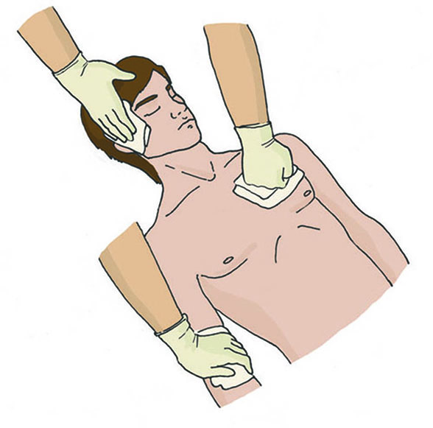
Способы временной остановки наружного кровотечения
В случае, если пострадавший получил травму, человеку, оказывающему первую помощь, необходимо выполнить следующие мероприятия:
обеспечить безопасные условия для оказания первой помощи;
убедиться в наличии признаков жизни у пострадавшего;
провести обзорный осмотр для определения наличия кровотечения;
определить вид кровотечения;
выполнить остановку кровотечения наиболее подходящим способом или их комбинацией.
В настоящее время при оказании первой помощи используются следующие способы временной остановки кровотечения:
Прямое давление на рану.
Наложение давящей повязки.
Пальцевое прижатие артерии.
Максимальное сгибание конечности в суставе.
Наложение кровоостанавливающего жгута (табельного или импровизированного).
Прямое давление на рану является наиболее простым способом остановки кровотечений. При его использовании рана закрывается стерильными салфетками или стерильным бинтом, после чего на область раны осуществляется давление рукой участника оказания первой помощи с силой, достаточной для остановки кровотечения. При отсутствии бинта или салфеток для наложения на рану можно использовать любую подручную ткань. При отсутствии табельных и подручных средств допустимо осуществлять давление на рану рукой участника оказания первой помощи (при этом не следует забывать о необходимости использования медицинских перчаток).
Пострадавшему также можно рекомендовать попытаться самостоятельно остановить имеющееся у него кровотечение, используя прямое давление на рану.

Slide 36
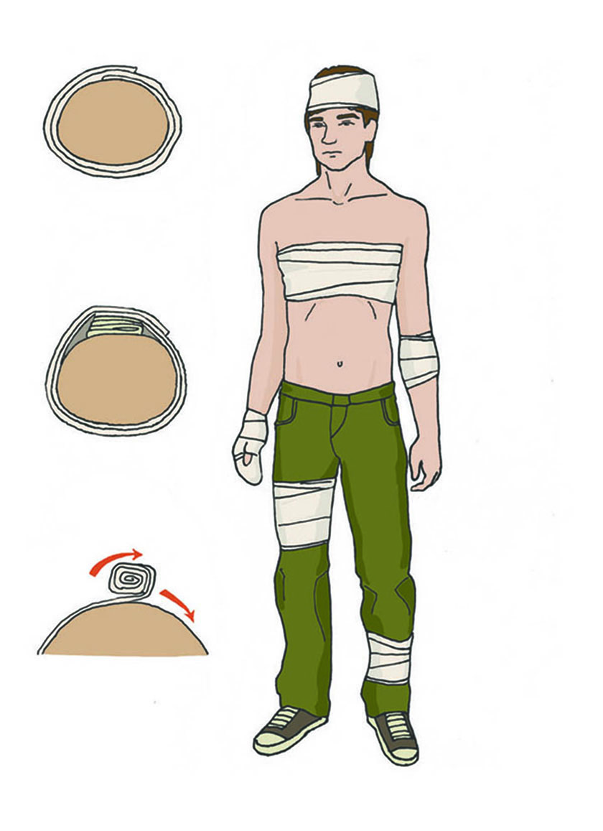
Для более продолжительной остановки кровотечения можно использовать давящую повязку. При ее наложении следует соблюдать общие принципы наложения бинтовых повязок: на рану желательно положить стерильные салфетки из аптечки, бинт должен раскатываться по ходу движения, по окончании наложения повязку следует закрепить, завязав свободный конец бинта вокруг конечности. Поскольку основная задача повязки – остановить кровотечение, она должна накладываться с усилием (давлением). Если повязка начинает пропитываться кровью, то поверх нее накладывают еще несколько стерильных салфеток и туго прибинтовывают.
Пальцевое прижатие артерии позволяет достаточно быстро и эффективно останавливать кровотечение из крупных артерий. Давление осуществляется в определенных точках между раной и сердцем. Выбор точек обусловлен возможностью прижатия артерии к кости. Результатом является прекращение поступления крови к поврежденному участку сосуда и остановка или значительное ослабление кровотечения. Как правило, пальцевое прижатие артерии предшествует наложению кровоостанавливающего жгута и используется в первые секунды после обнаружения кровотечения и начала оказания первой помощи (так же, как и прямое давление на рану). Пальцевое прижатие артерии может быть как самостоятельным способом остановки кровотечения, так и использоваться в комплексе с другими способами (например, с давящей повязкой на рану). Эффективность и правильность использования этого способа определяется визуально – по уменьшению или остановке кровотечения.

Slide 37
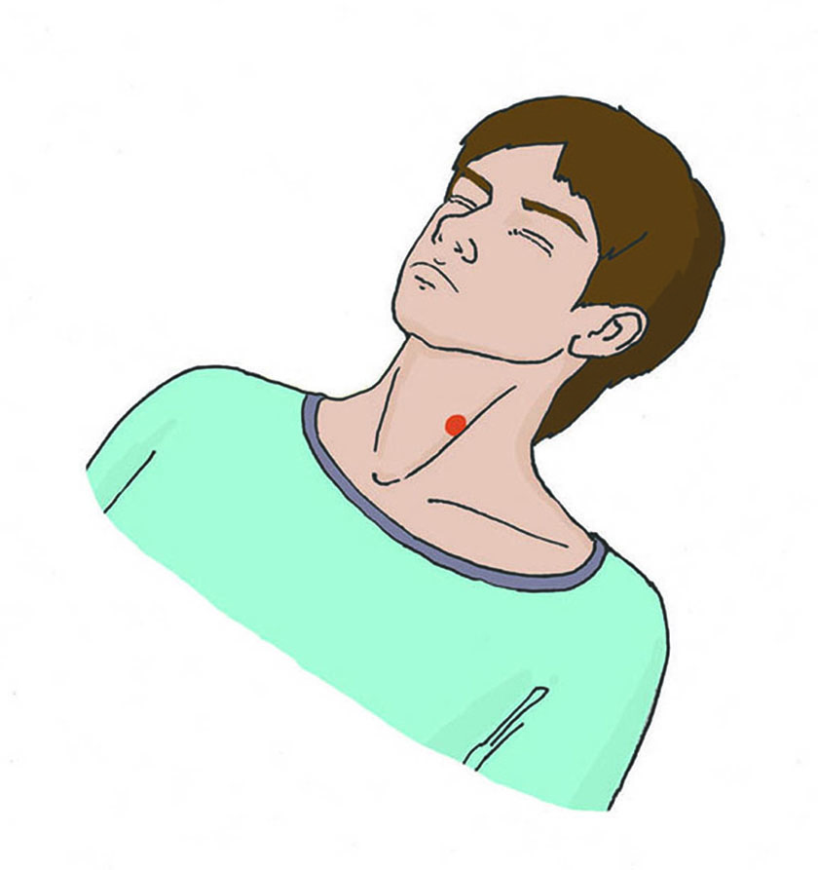
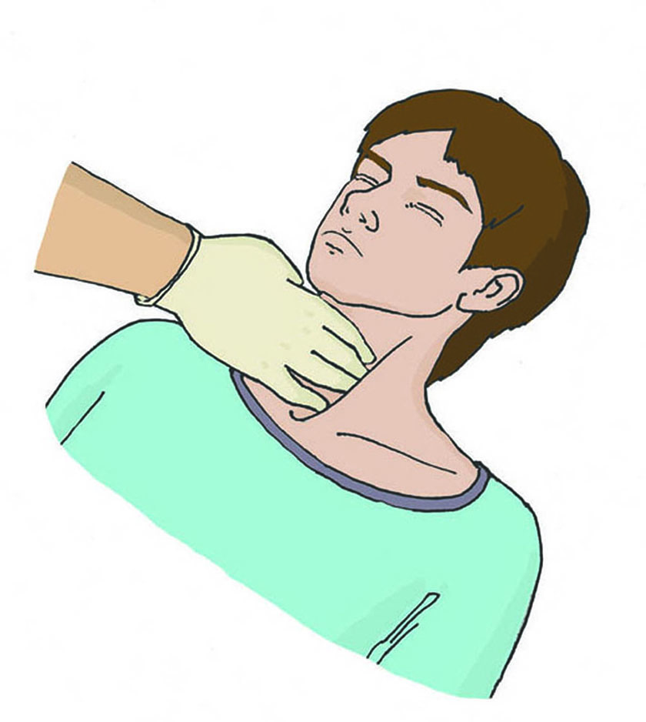
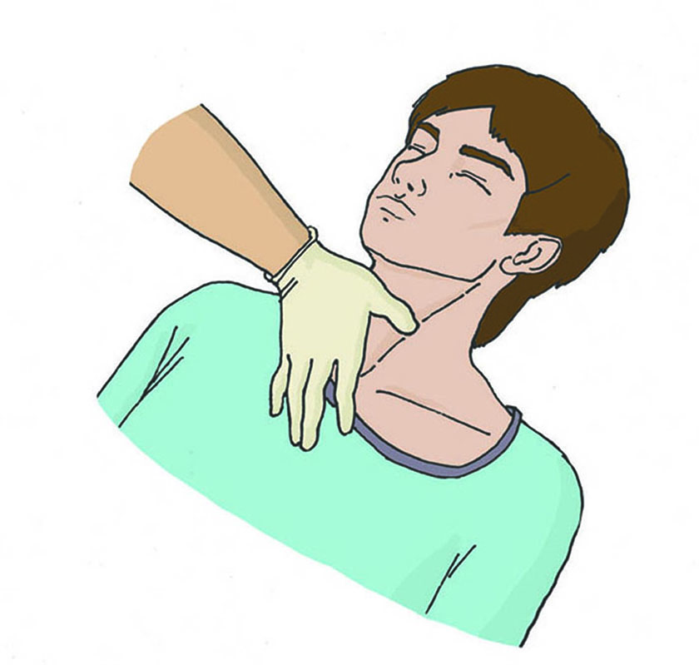
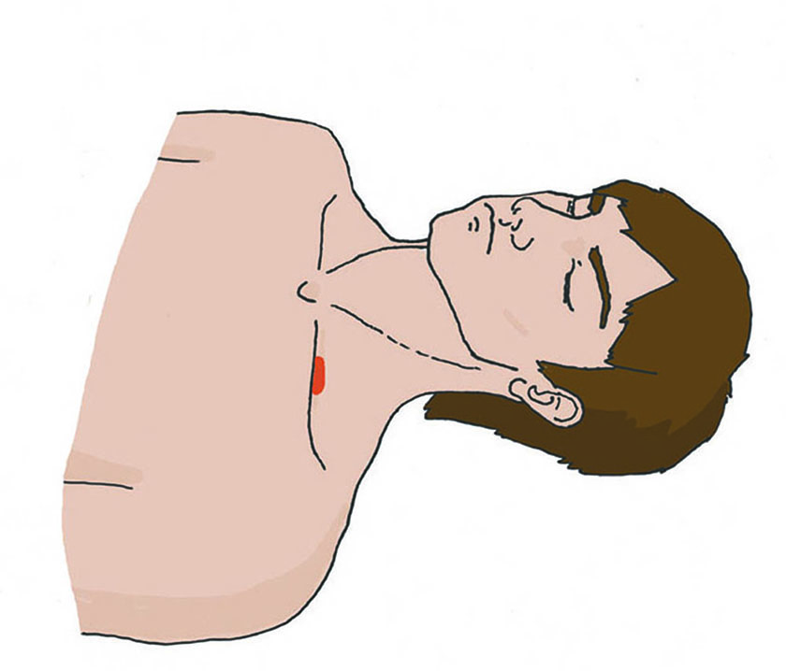
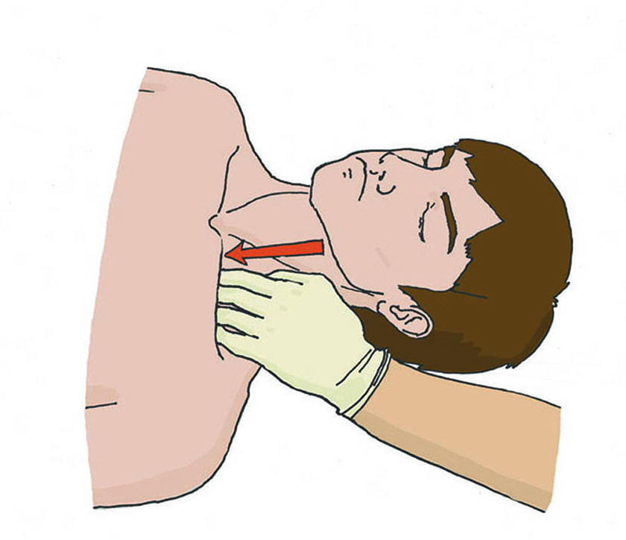
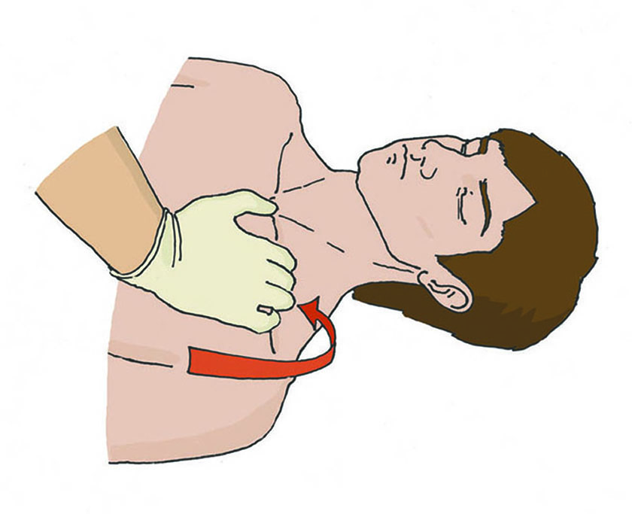
Общая сонная артерия прижимается на передней поверхности шеи снаружи от гортани на стороне повреждения. Давление в указанную точку может осуществляться четырьмя пальцами одновременно по направлению к позвоночнику, при этом сонная артерия придавливается к нему. Другим вариантом пальцевого прижатия сонной артерии является давление в ту же точку большим пальцем по направлению к позвоночнику. Прижимать необходимо с достаточной силой, т.к. кровотечения из сонной артерии очень интенсивные.
Подключичная артерия прижимается в ямке над ключицей к первому ребру. Осуществлять давление в точку прижатия подключичной артерии можно с помощью четырех выпрямленных пальцев. Другим способом пальцевого прижатия подключичной артерии является давление согнутыми пальцами.

Slide 38
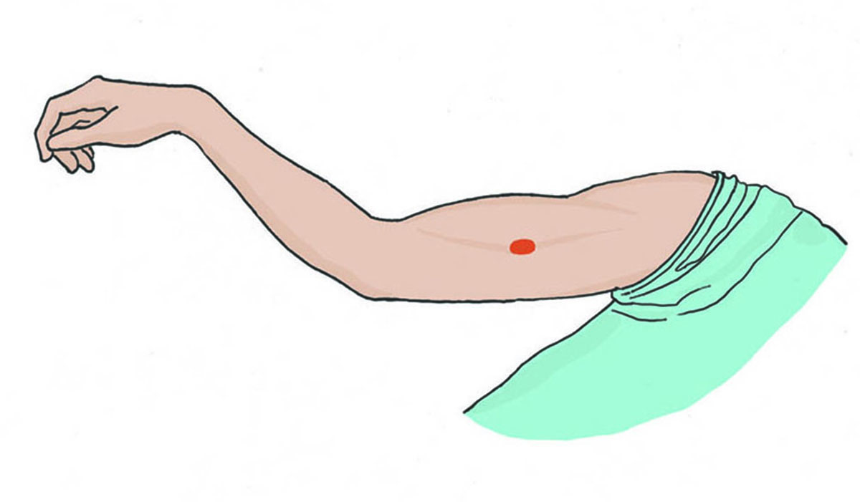
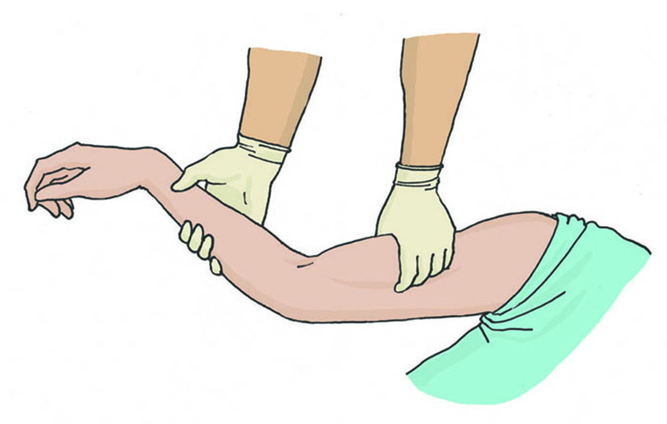
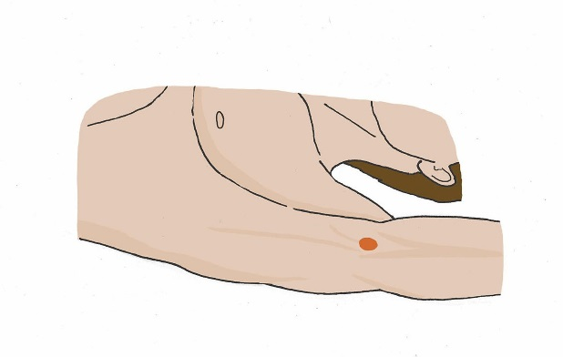
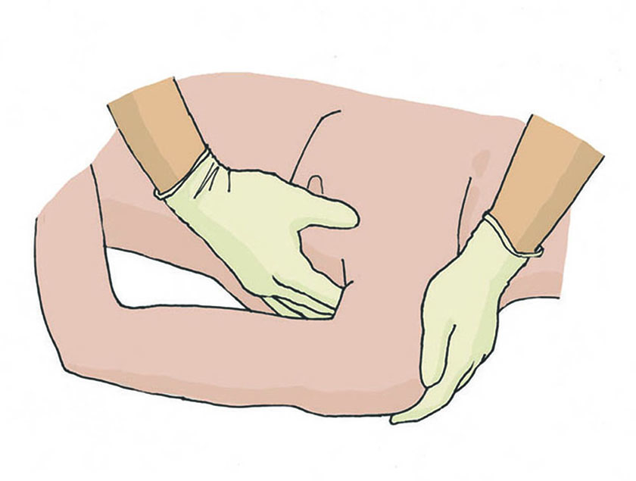
Плечевая артерия прижимается к плечевой кости с внутренней стороны между бицепсом и трицепсом в средней трети плеча, если кровотечение возникло из ран средней и нижней трети плеча, предплечья и кисти. Давление на точку прижатия осуществляется с помощью четырех пальцев кисти, обхватывающей плечо пострадавшего сверху или снизу.
Подмышечная артерия прижимается к плечевой кости в подмышечной впадине при кровотечении из раны плеча ниже плечевого сустава. Давление в точку прижатия подмышечной артерии производится прямыми, жестко зафиксированными пальцами с достаточной силой в направлении плечевого сустава. При этом область плечевого сустава пострадавшего следует придерживать другой рукой.

Slide 39
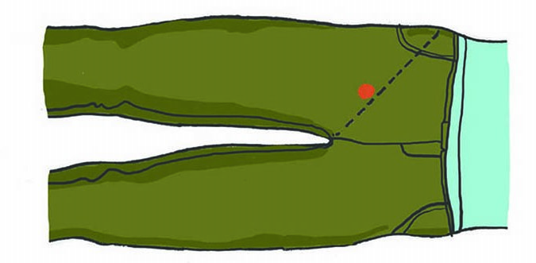
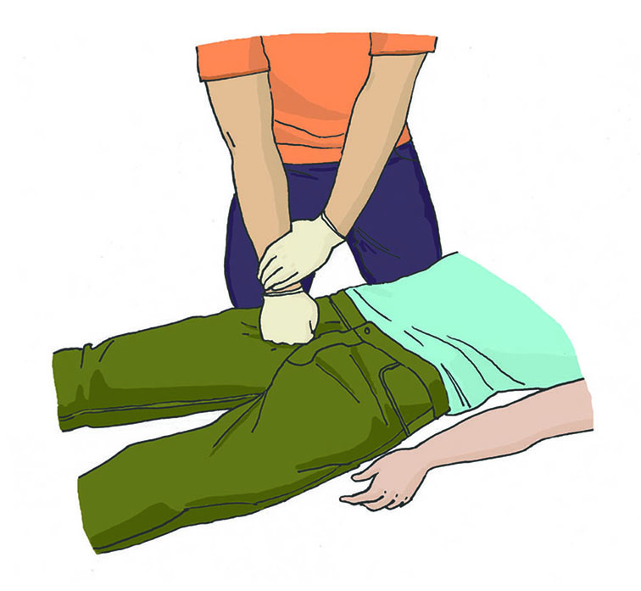
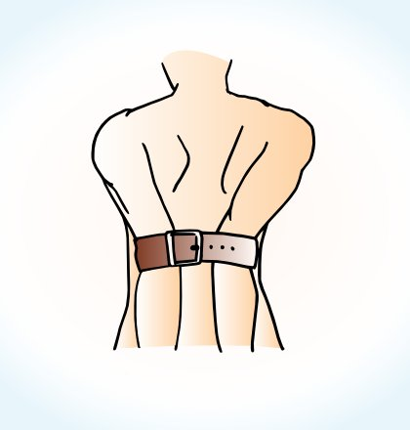
Бедренная артерия прижимается ниже паховой складки при кровотечении из ран в области бедра. Давление выполняется кулаком, зафиксированным второй рукой, весом тела участника оказания первой помощи.
Максимальное сгибание конечности в суставе приводит к перегибу и сдавлению кровеносного сосуда, что способствует прекращению кровотечения. Этот способ достаточно эффективно останавливает кровотечение. Для повышения эффективности в область сустава необходимо вложить 1-2 бинта или свернутую валиком одежду. После сгибания конечность фиксируют руками, несколькими турами бинта или подручными средствами (например, брючным ремнем).
При кровотечениях из ран верхней части плеча и подключичной области верхнюю конечность заводят за спину со сгибанием в локтевом суставе и фиксируют бинтом или обе руки заводят назад со сгибанием в локтевых суставах и притягивают друг к другу бинтом.

Slide 40
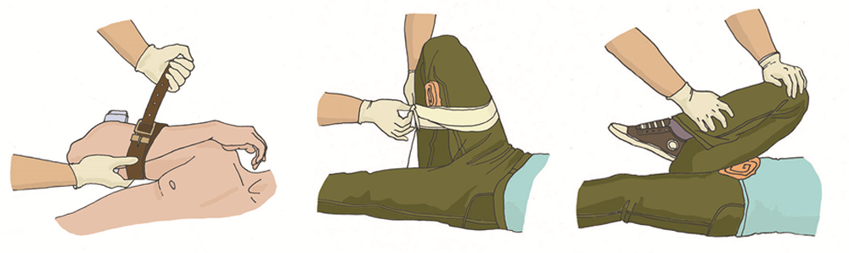
Для остановки кровотечения из предплечья в локтевой сгиб вкладывают валик, конечность максимально сгибают в локтевом суставе и предплечье фиксируют к плечу в таком положении, например, ремнем.
При повреждении сосудов стопы, голени и подколенной ямки в последнюю вкладывают несколько бинтов или валик из ткани, после чего конечность сгибают в коленном суставе и фиксируют в этом положении бинтом.
Для остановки кровотечения при травме бедра сверток из ткани или несколько бинтов вкладывают в область паховой складки, нижнюю конечность сгибают в тазобедренном суставе (притягивают колено к груди) и фиксируют руками или бинтом.
Наложение кровоостанавливающего жгута может применяться для более продолжительной временной остановки сильного артериального кровотечения. Для снижения негативного воздействия жгута на конечности его следует накладывать в соответствии со следующими правилами:
Жгут следует накладывать только при артериальном кровотечении при ранении плеча и бедра.
Жгут необходимо накладывать между раной и сердцем, максимально близко к ране. Если место наложения жгута приходится на среднюю треть плеча и на нижнюю треть бедра, следует наложить жгут выше.
Жгут на голое тело накладывать нельзя, только поверх одежды или тканевой (бинтовой) прокладки.

Slide 41
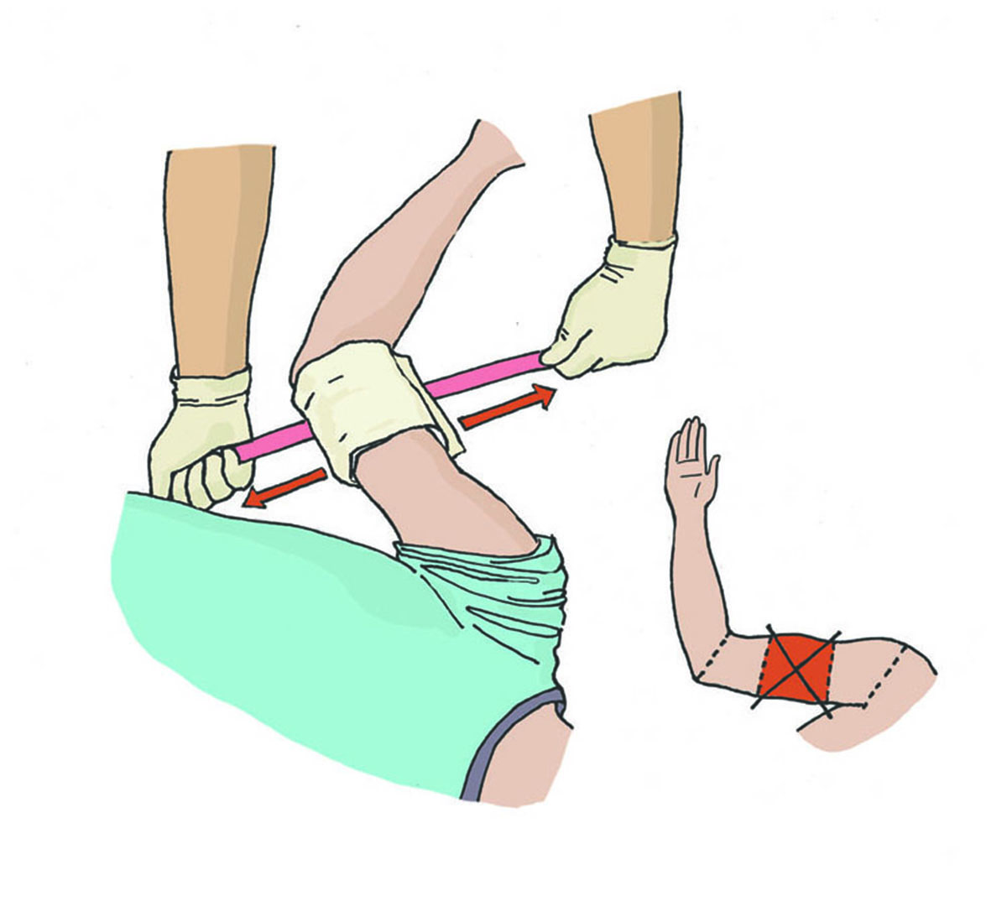
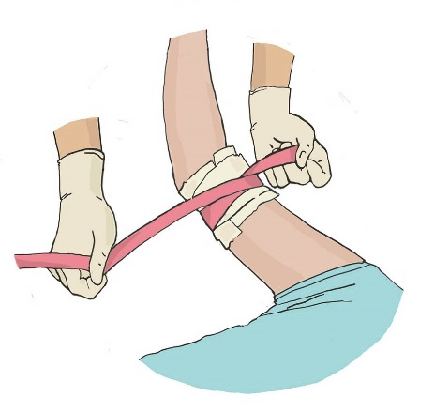
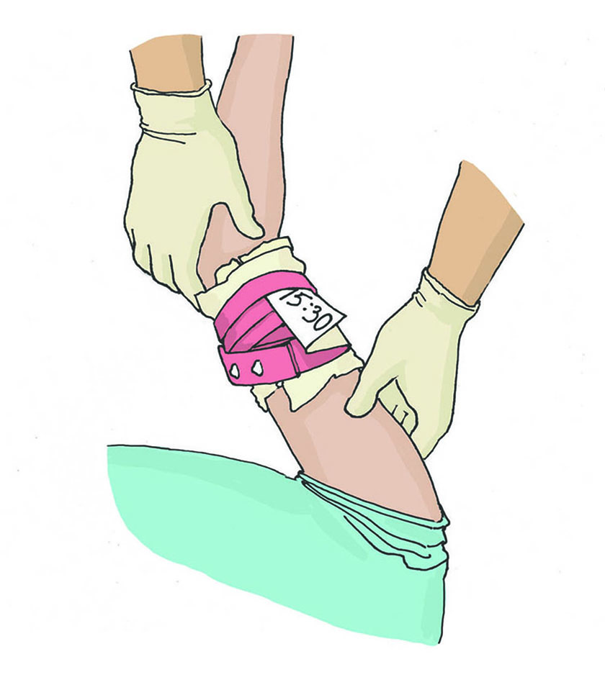
4) Перед наложением жгут следует завести за конечность и растянуть.
5). Кровотечение останавливается первым (растянутым) туром жгута, все последующие (фиксирующие) туры накладываются так, чтобы каждый последующий тур примерно наполовину перекрывал предыдущий.
6). Жгут не должен быть закрыт повязкой или одеждой, т.е. должен быть на виду.
7). Точное время наложения жгута следует указать в записке, записку поместить под жгут.

Slide 42
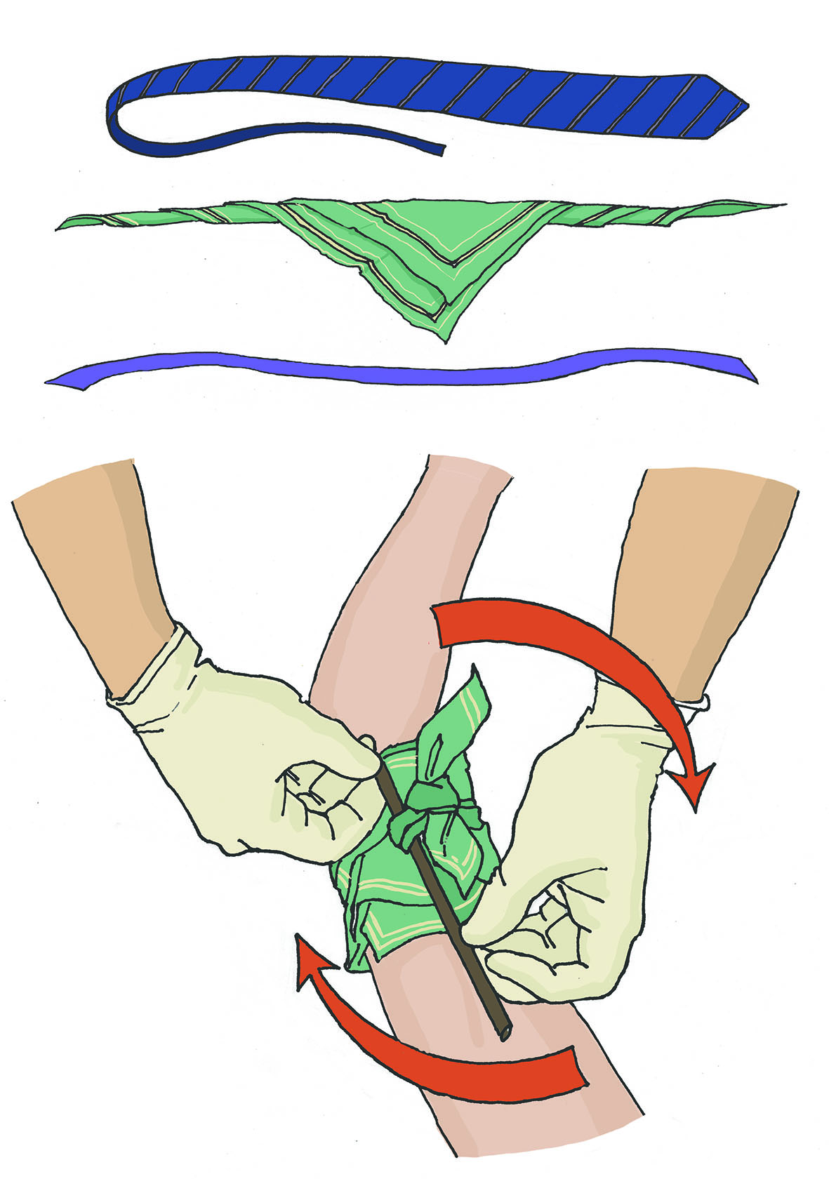
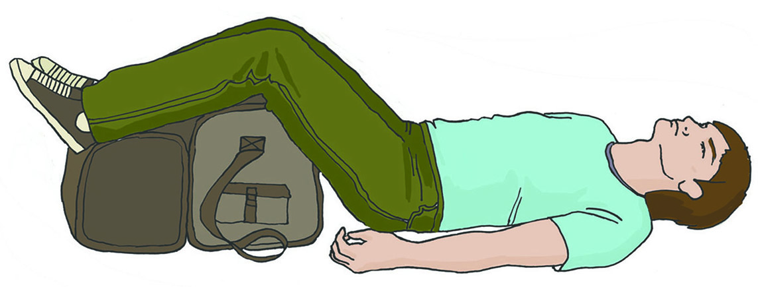
8). Максимальное время нахождения жгута на конечности не должно превышать 60 минут в теплое время года и 30 минут в холодное.
9). После наложения жгута конечность следует иммобилизировать (обездвижить) и термоизолировать (укутать) доступными способами.
10). Если максимальное время наложения жгута истекло, а медицинская помощь недоступна, следует сделать следующее:
а) осуществить пальцевое прижатие артерии выше жгута;
б) снять жгут на 15 минут;
в) по возможности выполнить лёгкий массаж конечности, на которую был наложен жгут;
г) наложить жгут чуть выше предыдущего места наложения;
д) максимальное время повторного наложения – 15 минут.
В качестве импровизированного жгута можно использовать подручные средства: тесьму, платок, галстук и другие подобные вещи. Для остановки кровотечения в этом случае из указанных материалов делается петля, закручивающаяся до остановки или значительного ослабления артериального кровотечения с помощью любого прочного предмета (металлического или деревянного прута). При достижении остановки кровотечения прут прибинтовывают к конечности. Импровизированные жгуты накладываются также по вышеописанным правилам.
Пострадавший с сильным наружным кровотечением или признаками кровопотери должен находиться в положении лежа на спине с приподнятыми ногами, под которые подкладываются сумки или одежда.

Slide 43
Мероприятия, предупреждающие развитие травматического шока
Травматический шок – это серьезное состояние, причинами развития которого являются тяжелые травмы и сильные кровотечения. Развитие травматического шока сопровождается тяжелыми нарушениями в работе всех систем организма, вплоть до смерти пострадавшего как на месте происшествия, так и впоследствии, на этапе транспортировки бригадой скорой медицинской помощи, а также лечения в медицинской организации. Усугубляют тяжесть шока детский и старческий возраст пострадавшего, переохлаждение, выраженный болевой синдром.
Признаками травматического шока являются:
- наличие тяжелой травмы и сильного кровотечения;
- нарушения дыхания и кровообращения (учащенное дыхание и сердцебиение);
- бледная холодная влажная кожа;
- возбуждение, сменяющееся апатией.
В большинстве случаев лечение шока требует усилий со стороны медработников, имеющих соответствующее оснащение. Однако, выполненные на этапе первой помощи простейшие действия позволяют предупредить развитие шока или снизить его тяжесть. К этим мероприятиям относятся:
- остановка кровотечения;
- придание пострадавшему оптимального положения тела;
- иммобилизация травмированных конечностей;
- защита от переохлаждения (укутывание подручными средствами или покрывалом спасательным изотремическим).

Slide 44
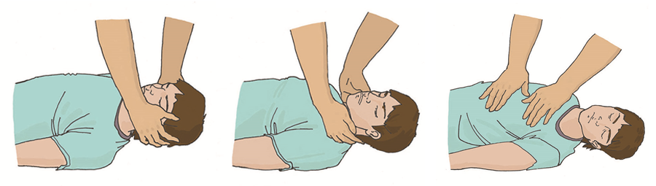
Подробный осмотр пострадавшего
Подробный осмотр производится с целью выявления травм различных областей тела и других состояний, требующих оказания первой помощи. Он более детальный, чем обзорный. При его проведении участнику оказания первой помощи необходимо обращать внимание на изменение цвета кожи и появление на ней каких-либо образований (пузырей, кровоподтеков, опухолей), наличие ранений, инородных тел, костных отломков, деформаций конечностей и т.п. Подробный осмотр производится в определенной последовательности.
Вначале осматривается и аккуратно ощупывается голова для определения наличия повреждений, кровотечений, кровоподтеков.
Далее осматривается шея пострадавшего для выявления возможных деформаций, костных выступов, болезненных мест. Осматривать следует крайне осторожно и аккуратно.
Грудная клетка пострадавшего осматривается и ощупывается в следующей последовательности «передняя поверхность – задняя поверхность – боковые стороны». Без особой необходимости не следует поворачивать пострадавшего, чтобы осмотреть спину, достаточно аккуратно ощупать. В процессе осмотра грудной клетки можно обнаружить ранения ее различных отделов, деформацию.

Slide 45
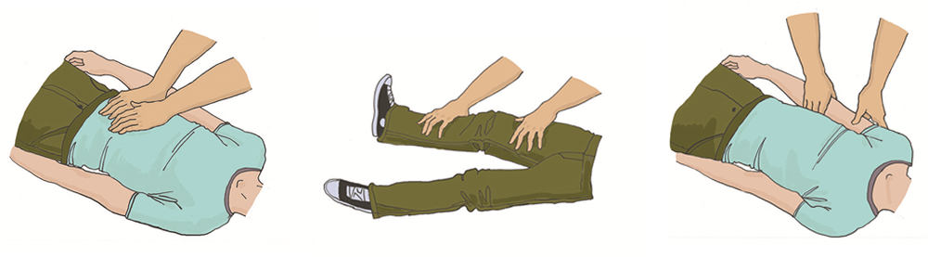
После осмотра грудной клетки следует осмотреть живот и область таза. Важно уделить внимание не только поиску открытых ран, но и наличию явно видимых кровоподтеков и ссадин как признаков возможной тупой травмы живота, внутренних органов и костей таза.
Последними осматриваются и ощупываются ноги и руки. При осмотре конечностей следует обратить внимание на их возможную деформацию как на один из признаков перелома костей.
Подробный осмотр следует проводить очень внимательно и осторожно, чтобы не причинить дополнительные страдания пострадавшему и не пропустить у него какой-либо тяжелой травмы.

Slide 46
Оказание первой помощи при травме головы, глаз, носа
Травмы головы являются одними из наиболее тяжелых повреждений, которые пострадавшие могут получить в результате происшествий. Очень часто они (особенно ранения волосистой части головы) сопровождаются значительным кровотечением, которое может угрожать жизни пострадавшего на месте происшествия.
Травмы головы часто сопровождаются нарушением функции головного мозга. Для черепно-мозговой травмы характерны бледность, общая слабость, сонливость, головная боль, головокружение и потеря сознания. Пострадавший может быть в сознании, но при этом не помнит обстоятельств травмы и событий, ей предшествующих. Более тяжелое повреждение мозга сопровождается длительной потерей сознания, параличами конечностей. Переломы костей черепа могут сопровождаться, кроме того, следующими признаками: выделение бесцветной или кровянистой жидкости из ушей, носа; кровоподтеки вокруг глаз.
Первая помощь при травме головы будет заключаться в остановке кровотечения, вызове скорой медицинской помощи и контроле состояния пострадавшего.
Если пострадавший находится без сознания, следует придать ему устойчивое боковое положение, которое уменьшает вероятность западения языка и сводит к минимуму возможность попадания рвотных масс или крови в дыхательные пути.
При наличии раны и кровотечения надо выполнить прямое давление на рану, при необходимости – наложить повязку.
В случае, если у пострадавшего отмечаются признаки нарушения целостности костей черепа, необходимо обложить края раны бинтами и только после этого накладывать повязку. При нахождении в ране инородного предмета нужно зафиксировать его, обложив салфетками или бинтами, и наложить повязку. Извлекать инородный предмет запрещено.
Кровотечения при ранениях волосистой части головы, как правило, очень обильные, и не могут остановиться самостоятельно. Для остановки кровотечения из волосистой части головы необходимо выполнить прямое давление на рану и наложить давящую повязку.
При повреждениях глаз следует наложить повязку с использованием стерильного перевязочного материала из аптечки первой помощи. Повязка в любом случае накладывается на оба глаза, так как при оставлении здорового глаза открытым, он будет невольно следить за окружающим и приводить к движению пострадавшего глаза. Это может усугубить его повреждение.

Slide 47
При носовом кровотечении необходимо усадить пострадавшего со слегка наклоненной вперед головой и зажать ему нос в районе крыльев носа на 15-20 минут. При этом можно положить холод на переносицу. Если спустя указанное время кровотечение не остановилось, следует вызвать скорую медицинскую помощь, до приезда которой надо продолжать выполнять те же мероприятия.
Если пострадавший с носовым кровотечением находится без сознания, следует придать ему устойчивое боковое положение, контролируя проходимость дыхательных путей, вызвать скорую медицинскую помощь.

Slide 48
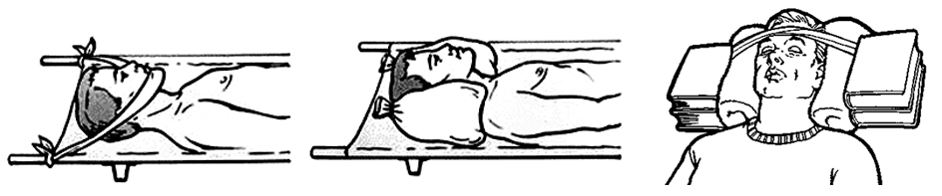
Оказание первой помощи при травме шеи
Достаточно серьезной травмой является повреждение шейного отдела позвоночника, которое может развиться, например, при дорожно-транспортном происшествии (при ударе сзади или наезде на препятствие может возникнуть так называемая «хлыстовая» травма, приводящая к повреждению шейных позвонков вследствие резкого разгибания или резкого сгибания шеи), падении с высоты, нырянии и т.д. При травме шейного отдела позвоночника с повреждением спинного мозга пострадавший может быть в сознании, но полностью или частично обездвижен. Вывихи и переломы шейных позвонков проявляются резкой болью в области шеи. Пострадавший может поддерживать голову руками, мышцы шеи будут напряжены.
При оказании первой помощи следует помнить, что смещение поврежденных шейных позвонков может привести к тяжелым последствиям, вплоть до остановки дыхания и кровообращения. Необходимо исключить дополнительную травму и возможность повреждения спинного мозга при извлечении и перемещении пострадавшего. Для этого необходимо вручную поддерживать голову в положении, ограничивающем движение, дожидаясь прибытия скорой медицинской помощи.
При экстренном извлечении и перемещении пострадавшего необходимо фиксировать его голову и шею (см. раздел «Способы извлечения и перемещения пострадавшего»). В качестве подручных средств для фиксации шейного отдела позвоночника могут быть использованы элементы одежды (курка, свитер и т.п.), которые оборачивают вокруг шеи, предотвращая сдавление мягких тканей и органов шеи, но добиваясь того, чтобы края импровизированного воротника туго подпирали голову.

Slide 49

Оказание первой помощи при травмы груди
Травмы груди являются одними из наиболее тяжелых повреждений. В грудной клетке располагаются жизненно важные органы (сердце, легкие), крупные сосуды, повреждение которых может быть смертельно опасно. При повреждениях грудной клетки часто развиваются тяжелые осложнения (например, нарушения дыхания), которых можно избежать при своевременном оказании первой помощи.
При травмах груди часто отмечаются переломы и ушибы ребер, которые характеризуются припухлостью в месте перелома, резкой болью, усиливающейся при дыхании и изменении положения тела пострадавшего.
При переломах и ушибах ребер необходимо придать пострадавшему полусидячее положение и контролировать его состояние до прибытия скорой медицинской помощи.
Помимо переломов ребер встречаются и ранения груди, при которых нарушается ее герметичность, что, в свою очередь, приводит к резким нарушениям в работе легких и сердца. Без оказания адекватной и своевременной помощи это может привести к смерти пострадавшего в течение короткого промежутка времени. Признаками такого повреждения является наличие раны в области грудной клетки, через которую во время вдоха с характерным всасывающим звуком засасывается воздух; на выдохе кровь в ране может пузыриться. Дыхание у пострадавшего частое, поверхностное, кожа бледная с синюшным оттенком.
При ранениях груди следует осуществить первичную герметизацию раны ладонью, после чего наложить герметизирующую (окклюзионную) повязку. Для этого непосредственно на рану помещается воздухонепроницаемый материал (упаковка от перевязочного пакета или бинта, полиэтилен, клеенка).
После наложения воздухонепроницаемого материала его можно закрепить лейкопластырем и оставить незафиксированным уголок. Оставленный свободный уголок выполняет функцию клапана – не дает воздуху поступать в грудную клетку и позволяет снизить избыточное давление в ней.
Другим доступным способом является закрепление воздухонепроницаемого материала бинтом. Такому пострадавшему также следует придать полусидячее положение с наклоном в пораженную сторону.
При обнаружении инородного тела в ране грудной клетки (осколка стекла, металла, ножа и т.д.) ни в коем случае не следует вынимать его из раны. Необходимо обложить инородный предмет салфетками или бинтами, наложив поверх них давящую повязку для остановки кровотечения.

Slide 50
Оказание первой помощи при травмах живота и таза
Травмы таза также могут представлять опасность для жизни пострадавшего. К примеру, такие травмы наблюдаются у пешеходов, сбитых грузовым автотранспортом. Они очень часто сочетаются с повреждениями живота. Признаками травмы таза могут быть боли внизу живота, кровоподтеки и ссадины в этой области.
Первая помощь при травмах таза заключается в придании пострадавшему положения на спине с валиком под полусогнутыми разведенными ногами и контроле его состояния до прибытия бригады скорой медицинской помощи.
Травмы живота могут быть закрытыми (без ранения брюшной стенки) и открытыми (при наличии раны на животе). Закрытая травма живота может оставаться незамеченной, пока внутреннее кровотечение не вызовет резкого ухудшения состояния. Открытая травма живота может сопровождаться выпадением внутренних органов и кровотечением.
При закрытых травмах живота повреждения его передней стенки могут быть малозаметными. При этом пострадавшие могут жаловаться на постоянную острую боль по всему животу, сухость во рту, тошноту и рвоту. Могут отмечаться признаки кровопотери: резкая общая слабость, чувство жажды, головокружение, мелькание «мушек» перед глазами, обморок (чаще при попытке встать), бледная, влажная и холодная кожа, учащённое дыхание и сердцебиение. При повреждении внутренних органов пострадавший нуждается в скорейшей хирургической помощи, поэтому все пострадавшие с любыми травмами живота должны быть быстро доставлены в лечебное учреждение.
При открытой травме живота запрещается вправлять в рану выпавшие внутренние органы, туго прибинтовывать их, извлекать из раны инородный предмет, давать обезболивающие препараты, поить и кормить пострадавшего. Выпавшие внутренние органы необходимо закрыть стерильными салфетками (желательно, смоченными водой) или чистой тканью. При нахождении в ране инородного предмета - зафиксировать его, обложив салфетками или бинтами, и наложить повязку для остановки кровотечения.
Основной задачей первой помощи при открытых травмах живота является остановка кровотечения при открытой травме (прямым давлением на рану, наложением давящей повязки), вызов скорой медицинской помощи и контроль состояния пострадавшего до ее прибытия.
Первая помощь при закрытой травме живота с признаками кровопотери – вызвать скорую медицинскую помощь, положить холод на живот, пострадавшему придать положение на спине с валиком под полусогнутыми разведенными в стороны ногами, контролировать его состояние.

Slide 51
Оказание первой помощи при травмах конечностей
Травмы конечностей часто сопровождаются повреждением кровеносных сосудов, поэтому важно своевременно остановить обнаруженное кровотечение. Для этого применяются все способы: прямое давление на рану, наложение давящей повязки, пальцевое прижатие артерии, максимальное сгибание конечности в суставе, наложение кровоостанавливающего жгута.
Выбор способа определяется следующими факторами:
- вид кровотечения (для остановки венозного кровотечения не следует использовать наложение жгута или пальцевое прижатие артерии);
- место ранения;
- предполагаемый срок прибытия медработников (в случае, если их прибытие ожидается в ближайшее время, можно использовать более простые способы остановки кровотечения, например, прямое давление на рану);
- наличие оснащения (при отсутствии табельных жгутов для остановки артериального кровотечения возможно применение подручных средств – галстуков, ремней);
состояние кровотечения (остановилось или не остановилось).
Иммобилизация – это создание неподвижности (покоя) поврежденной части тела с помощью подручных средств, готовых транспортных шин (изделий медицинского назначения, входящих в состав аптечек первой помощи) или используя здоровые части тела пострадавшего (аутоиммобилизация).
При наличии подозрения на травму костей, человеку, оказывающему первую помощь, следует определиться с тактикой действий в отношении пострадавшего.
В основной массе случаев следует вызвать и дождаться приезда бригады скорой медицинской помощи, которая сможет выполнить качественное обезболивание и иммобилизацию травмированной конечности. В данном случае до приезда бригады скорой медицинской помощи следует придерживать травмированную конечность вручную и контролировать состояние пострадавшего.

Slide 52


Если же в результате особых обстоятельств предполагается транспортировка пострадавшего (или его переноска на дальнее расстояние), следует выполнить иммобилизацию поврежденной конечности. При этом следует фиксировать минимум два сустава (один ниже, другой выше перелома). При переломе плеча и бедра надо фиксировать три сустава – плечевой, локтевой, лучезапястный или тазобедренный, коленный, голеностопный соответственно. Наиболее доступным, безопасным и эффективным для большинства участников оказания первой помощи способом иммобилизации при травме конечностей является так называемая аутоиммобилизация. Для этого поврежденную ногу можно прибинтовать к здоровой ноге, проложив между ними мягкий материал.
Поврежденную руку можно зафиксировать, прибинтовав к туловищу. На область предполагаемой травмы можно положить холод.
Иммобилизация также может осуществляться с помощью импровизированных шин (доски, куски плотного картона или пластмассы т.п.). Накладывать их нужно поверх одежды и обуви пострадавшего, без исправления положения конечности, также фиксируя два или три сустава (в зависимости от места перелома). Перед наложением импровизированную шину необходимо обмотать бинтом или обернуть тканью или одеждой. Использовать импровизированные шины рекомендуется ограниченно, поскольку фиксация с их помощью может быть затруднена, неудобна и небезопасна.
Табельные шины входят в ограниченное количество аптечек и укладок, предназначенных для профессиональных контингентов. Они бывают различных конструкций, перед их использованием необходимо ознакомиться с инструкцией производителя.

Slide 53

Оказание первой помощи при травмах позвоночника
Повреждение позвоночника – серьезный вид травм. Вывихи и переломы грудных и поясничных позвонков сопровождаются болями в области поврежденного позвонка. При повреждении спинного мозга могут быть нарушения чувствительности и движений в конечностях (параличи).
При оказании первой помощи следует помнить о необходимости уменьшить подвижность позвоночника. Для этого, например, после извлечения или при перемещении пострадавший должен находиться на ровной, жесткой, горизонтальной поверхности.
Перемещение или перекладывание пострадавшего следует осуществлять с помощью нескольких человек, особое внимание следует уделить фиксации шейного отдела позвоночника (см. раздел «Способы извлечения и перемещения пострадавшего»).

Slide 54
4. Оказание первой помощи при прочих состояниях
Ожоги
Ожоги могут возникать под прямым воздействием на кожу пламени, пара, от горячего предмета (термические ожоги); кислот, щелочей и других агрессивных веществ (химические ожоги); электричества (электроожоги), излучения (радиационные ожоги, например, солнечные).
Оказание помощи при различных видах ожогов практически одинаково.
Существуют различные классификации степеней ожогов, однако для оказания первой помощи проще разделить ожоги на поверхностные и глубокие.
Признаками поверхностного ожога являются покраснение и отек кожи в месте воздействия поражающего агента, а также появление пузырей, заполненных прозрачной жидкостью.
Глубокие ожоги проявляются появлением пузырей, заполненных кровянистым содержимым, которые могут быть частично разрушены, кожа может обугливаться и становиться нечувствительной к боли. Часто при ожогах сочетаются глубокие и поверхностные поражения.
Тяжесть состояния пострадавшего зависит не только от глубины повреждения, но и от площади ожоговой поверхности. Площадь ожога можно определить «методом ладони» (площадь ладони примерно равна 1% площади поверхности тела) или «методом девяток» (при этом площадь тела делится на участки, размеры которых кратны 9% площади тела – голова и шея 9%, грудь 9%, живот 9%, правая и левая рука по 9%; правая и левая нога по 18%, спина 18%), оставшийся 1% – область промежности. При определении площади ожога можно комбинировать эти способы.
Опасными для жизни пострадавшего являются поверхностные ожоги площадью более 15% и глубокие ожоги площадью более 5% площади тела.
Первая помощь при ожогах заключается в прекращении действия повреждающего агента (тушение огня, удаление химических веществ, прекращение действия электрического тока на организм), охлаждении обожженной части тела под струей холодной воды в течение 20 минут (при отсутствии воды можно заменить приложением холода поверх повязки или ткани). При термическом ожоге немедленное охлаждение ослабляет боль, снижает отечность, уменьшает площадь и глубину ожогов.

Slide 55
При химическом ожоге необходимо смыть вещество с поверхности кожи струей проточной воды. Учитывая то, что часто химическая структура повреждающего вещества неизвестна и нейтрализующие растворы отсутствуют или на их приготовление требуется много времени, ограничиваются промыванием кожи проточной водой в течение 20 минут. При этом химическое вещество полностью смывается с кожи, и нейтрализовать его нет необходимости.
Ожоговую поверхность следует закрыть нетугой повязкой, дать пострадавшему теплое питье. Обязательно следует вызвать скорую медицинскую помощь.
При оказании первой помощи запрещается вскрывать ожоговые пузыри, убирать с пораженной поверхности части обгоревшей одежды, наносить на пораженные участки мази, жиры.
Ожог верхних дыхательных путей, основные проявления. Оказание первой помощи
Заподозрить наличие ожога верхних дыхательных путей у пострадавшего можно, если он находился в горящем помещении. Проявляется это состояние одышкой, кашлем. При этом могут отмечаться закопченность и ожоги лица, обгоревшие усы и борода. Первая помощь будет заключаться в скорейшем выносе пострадавшего на свежий воздух, придании ему оптимального положения (полусидя) и вызове скорой медицинской помощи.

Slide 56
Перегревание
Перегревание (тепловой удар) развивается обычно при нарушениях теплоотдачи организма вследствие длительного нахождения человека в условиях повышенной температуры окружающего воздуха (особенно в сочетании с высокой влажностью), например, в автомобиле или жарком помещении; при работе в защитном снаряжении, затрудняющем теплоотдачу, и т.п.
Признаками перегревания являются повышенная температура тела, головная боль, тошнота и рвота, головокружение, слабость, потеря сознания, судороги, учащённое сердцебиение, учащённое поверхностное дыхание. В тяжелых случаях возможна остановка дыхания и кровообращения.
При возникновении признаков перегревания, пострадавшего необходимо переместить в прохладное место, при наличии сознания дать выпить охлаждённой воды, расстегнуть или снять одежду. Пострадавшему без сознания следует придать устойчивое боковое положение.
Не следует допускать резкого охлаждения тела пострадавшего (например, помещать в ванну с холодной водой). До приезда скорой медицинской помощи нужно контролировать состояние пострадавшего, быть готовым к началу сердечно-легочной реанимации.

Slide 57

Холодовая травма
Холодовая травма проявляется в виде общего воздействия пониженной температуры окружающей среды на все тело человека (переохлаждение) либо в виде локального повреждения организма (отморожение).
Переохлаждение – расстройство функций организма в результате понижения температуры тела под действием холода. Как правило, развивается на фоне нарушений теплорегуляции, вызванных длительным нахождением на холоде во влажной одежде и обуви или в одежде, несоответствующей температурному режиму. Также переохлаждению может способствовать травма, физическое переутомление, голодание, алкогольное или наркотическое опьянение, детский или старческий возраст.
Признаками переохлаждения пострадавшего являются жалобы на ощущение холода, дрожь, озноб (в начальной стадии переохлаждения). В дальнейшем появляется заторможенность, утрачивается воля к спасению, появляется урежение пульса и дыхания.
При продолжающемся переохлаждении сознание утрачивается, пульс замедляется до 30-40 в минуту, а число дыханий до 3-6 раз в минуту. Переохлаждение может сочетаться с отморожениями, что следует учитывать при оказании первой помощи, в ходе которой следует поменять одежду пострадавшего на теплую и сухую, укутать его подручными средствами (например, одеялом), переместить в более теплое помещение, дать тёплое питье (если он находится в сознании). В помещении можно осуществить согревание в виде теплых воздушных ванн (направить на пострадавшего поток теплого воздуха).
При наличии спасательного изотермического покрывала (входит в состав аптечки для оказания первой помощи работникам), необходимо укутать им пострадавшего серебристой стороной внутрь, оставив свободным лицо.
При выраженном переохлаждении необходимо контролировать состояние, быть готовым к проведению сердечно-легочной реанимации в объеме давления руками на грудину пострадавшего и вдохов искусственного дыхания.

Slide 58
Отморожение – местное повреждение тканей, вызванное воздействием низкой температуры. Признаки отморожения – потеря чувствительности кожи, появление на ней белых, безболезненных участков. Чаще всего развивается отморожение открытых участков кожи (уши, нос, щеки, кисти рук) или конечностей с нарушенным кровообращением (например, пальцев ног в тесной, неутепленной, влажной обуви).
При выраженном отморожении возможно появление «деревянного звука» при постукивании пальцем по поврежденной конечности, невозможность или затруднение движений в суставах. Через некоторое время после согревания на пораженной конечности появляются боль, отек, краснота с синюшным оттенком, пузыри.
Первая помощь при отморожении – незамедлительно укрыть поврежденные конечности и участки тела теплоизолирующим материалом (вата, одеяло, одежда) или наложить теплоизолирующую повязку (с помощью подручных средств), т.к. согревание должно происходить «изнутри» с одновременным восстановлением кровообращения. Необходимо создать обездвиженность поврежденного участка тела, переместить пострадавшего в теплое помещение, дать теплое питье. Пораженные участки нельзя активно согревать (опускать в горячую воду), растирать, массировать, смазывать чем-либо.

Slide 59
Отравление
Токсическое вещество может попасть в организм человека четырьмя путями:
Через пищеварительный тракт. Отравление через пищеварительный тракт чаще всего происходит при попадании токсических веществ в организм через рот. Это могут быть топливо, лекарственные препараты, моющие средства, пестициды, грибы, растения и т.д.
Через дыхательные пути. Газообразные токсические вещества попадают в организм при вдохе. К ним относятся газы и пары, например, угарный газ, хлор. Использование различных видов клея, красителей, растворителей, очистителей в определенных условиях также может приводить к отравлениям через дыхательные пути.
Через кожу и слизистые оболочки. Токсические вещества, проникающие через кожный покров, могут содержаться в некоторых растениях, растворителях и средствах от насекомых.
В результате инъекции. Инъецируемые токсические вещества попадают в организм при укусе или ужаливании насекомыми, животными и змеями, а также при введении яда, лекарства или наркотиков шприцем.
Признаки острого отравления:
Особенности места происшествия – необычный запах, открытые или опрокинутые емкости с химическими веществами, открытая аптечка с рассыпанными таблетками, поврежденное растение, шприцы и т.д.
Общее болезненное состояние или вид пострадавшего; признаки и симптомы внезапного приступа заболевания.
Внезапно резвившиеся тошнота, рвота, понос, боли в груди или животе.
Затруднение дыхания, потливость, слюнотечение.
Потеря сознания, мышечные подергивания и судороги, ожоги вокруг губ, на языке или на коже, неестественный цвет кожи, раздражение, ранки на ней.
Странная манера поведения человека, необычный запах изо рта.

Slide 60
Отравления проще предупредить, чем оказывать первую помощь. Для предупреждения случаев отравлений рекомендуется использовать при работе с ядами средства индивидуальной защиты (респираторы, перчатки, защитную одежду); держать опасные вещества вне доступности посторонних лиц; относиться ко всем хозяйственным и лекарственным веществам как к потенциально опасным; хранить все продукты и химические вещества в их фабричных упаковках с соответствующим названием; использовать специальные символы для ядовитых веществ; не употреблять в пищу просроченные продукты или продукты, качество которых вызывает сомнения.
Для профилактики отравлений необходимо соблюдать все предупреждения, указанные на наклейках, ярлыках и плакатах с инструкциями по технике безопасности, и следовать описанным там мерам предосторожности.
Общие принципы оказания первой помощи при отравлении:
- Прекратить поступление яда в организм пострадавшего (например, удалить из загазованной зоны).
- Опросить пострадавшего и попытаться выяснить, какой вид отравляющего вещества был принят, в каком количестве и как давно. Выяснение этих вопросов может облегчить оказание первой помощи, диагностику и интенсивную терапию отравления квалифицированными специалистами в дальнейшем. Если ядовитое вещество неизвестно, собрать небольшое количество рвотных масс для последующей медицинской экспертизы.
- Попытаться удалить яд (спровоцировать рвоту, стереть или смыть токсическое вещество с кожи и т.д.).
- Оценить состояние пострадавшего и оказать первую помощь в зависимости от его тяжести.
Первая помощь при отравлении через рот – попытаться удалить ядовитое вещество. Для этого можно рекомендовать пострадавшему вызвать рвоту, выпив большое количество воды (5-6 стаканов) и надавив двумя пальцами на корень языка. Следует вызвать рвоту как можно в более короткий срок после приема вещества, способного вызвать отравление.
Рвоту нельзя вызывать, если пострадавший находится без сознания. После рвоты необходимо посоветовать пострадавшему выпить еще 5-6 стаканов воды, чтобы уменьшить концентрацию ядовитого вещества в желудке и, при необходимости, вызвать рвоту повторно. До прибытия скорой медицинской помощи необходимо контролировать состояние пострадавшего.

Slide 61
Первая помощь при отравлении через дыхательные пути – убедиться, что место происшествия не представляет опасности, при необходимости следует использовать средства индивидуальной защиты. Надо изолировать пострадавшего от воздействия газа или паров, для этого нужно вынести (вывести) пострадавшего на свежий воздух.
При отсутствии сознания необходимо придать пострадавшему устойчивое боковое положение, а при отсутствии дыхания надо приступить к проведению сердечно-легочной реанимации в объеме давления руками на грудину пострадавшего и вдохов искусственного дыхания, при этом следует использовать маску с одноходовым клапаном или устройство для искусственного дыхания.
Первая помощь при отравлении через кожу – снять загрязненную одежду, удалить яд с поверхности кожи промыванием, при наличии повреждений кожи – наложить повязку.

Slide 62
5. Психологическая поддержка
В настоящее время не вызывает сомнения то, что люди, оказавшиеся в сложной жизненной ситуации, могут нуждаться в психологической помощи и психологической поддержке.
Оказание психологической поддержки пострадавшим – важная часть оказания первой помощи. Знания и умения в этой области позволяют оказывающему помощь создать максимально возможную психологически безопасную обстановку, что значительно повышает общую безопасность и эффективность мероприятий первой помощи.
Психологическая поддержка – это система приемов, которая позволяет людям, не обладающим психологическим образованием, помочь окружающим (и себе), оказавшись в экстремальной ситуации, справиться с психологическими реакциями, которые возникают в связи с этим кризисом или катастрофой.
Психологическая поддержка может быть направлена:
на другого – помощь человеку, попавшему в беду;
на результат – урегулирование ситуации, предотвращение возникновения сходных реакций у других людей;
на себя – снятие собственной тревоги, связанной с тем как поступить, как вести себя в ситуации, когда другой нуждается в психологической поддержке.
Знание и понимание того, что происходит с человеком, как ему помочь и как помочь себе способствуют формированию психологической устойчивости.
Для оказания психологической поддержки людям необходимо знать следующее:
1. Психическое состояние и поведение человека в экстремальной ситуации отличается от повседневного.
Чаще всего отмечается частичная или полная утрата:
- способности к целенаправленной деятельности (какие действия необходимы в данной ситуации, их планирование);
- способности к критической оценке окружающего и своего поведения (оценке собственной безопасности, степени угрозы, своих возможностей);
- способности вступать в контакт с окружающими (отстранение от контакта, замкнутость, либо наоборот, повышенная говорливость, которая на самом деле не имеет под собой задачу войти в контакт с другим человеком).

Slide 63
Подобные изменения – одни из самых распространенных последствий, наблюдаемые у тех, кто часто не имеет физических травм и повреждений, но кто тем или иным образом вовлечен в экстремальную ситуацию. Это люди, которые непосредственно пострадали или те, кто оказался рядом с ними.
2. Ключевые моменты, которые надо учитывать при оказании психологической поддержки.
Стремление помочь – это естественное желание любого человека. Вовремя протянутая рука может помочь человеку справиться с самыми страшными событиями в жизни. Но необходимо помнить о следующем:
Позаботьтесь о собственной безопасности. Реально оцените внешние условия, свое состояние и силы, перед тем как принять решение, что вы готовы помочь.
Пострадавший может в первую очередь нуждаться в оказании первой помощи и медицинской помощи. Необходимо убедиться, что у человека нет физических травм, проблем со здоровьем, и только тогда оказывать психологическую поддержку.
Если вы чувствуете, что не готовы оказать человеку помощь, вам страшно, неприятно разговаривать с ним, не делайте этого. В случае если вы чувствуете неуверенность в том, что сможете помочь (либо в том, что вы правильно понимаете, какие конкретно действия необходимо предпринять) обратитесь за помощью к профильным специалистам.
Если вы решили подойти к человеку, который нуждается в помощи, вам необходимо в первую очередь представиться и сказать, что вы готовы ему помочь.
Необходимо внимательно относиться к тому, что и как вы собираетесь сказать:
- говорить нужно спокойным и уверенным голосом, четкими и короткими фразами, в побудительном наклонении;
- в речи не должно быть сложно построенных фраз, предложений;
- следует избегать в речи частицу «не», а также исключить такие слова как «паника», «катастрофа», «ужас» и т.п.
Сохраняйте самообладание. Будьте готовы к тому, что вы можете столкнуться с различными эмоциональными реакциями и поступками. Они могут быстро сменять друг друга, а некоторые слова и действия могут быть направлены на вас. Кроме этого, многие реакции могут характеризоваться эмоциональным заражением. А значит, под их влиянием можете оказаться и вы. В данном случае особенно важно сохранять спокойствие.
3. Приемы оказания психологической поддержки в случае проявления той или иной реакции у пострадавшего. Различают следующие острые стрессовые реакции: плач, истероидную реакцию, агрессивную реакцию, страх, апатию.

Slide 64
Плач
Признаки:
человек уже плачет или готов разрыдаться;
подрагивают губы;
наблюдается ощущение подавленности.
Плач – это та реакция, которая позволяет в сложной кризисной ситуации выразить переполняющие человека эмоции. Нужно дать этой реакции состояться.
Помощь при плаче:
– По возможности не оставляйте пострадавшего одного, необходимо позаботиться о том, чтобы рядом с ним кто-то находился, желательно близкий или знакомый человек.
– Поддерживайте физический контакт с пострадавшим (это поможет человеку почувствовать, что кто-то рядом, что он не один). Постарайтесь выразить человеку свою поддержку и сочувствие. Не обязательно делать это словами, можно просто сесть рядом, дать почувствовать, что вы вместе с ним сочувствуете и сопереживаете. Можно просто держать человека за руку, иногда протянутая рука помощи – значит гораздо больше, чем сотни сказанных слов.
– Дайте пострадавшему возможность говорить о своих чувствах.
– Воздержитесь от советов, во многих случаях они могут вызвать негативную реакцию со стороны пострадавшего.
– Если реакция плача затянулась, и слезы уже не приносят облегчения, помогите пострадавшему немного отвлечься: сконцентрировать внимание на глубоком и ровном дыхании, вместе с этим выполнять какую-либо несложную деятельность.

Slide 65
Истероидная реакция (истерика)
Признаки:
чрезмерное возбуждение;
множество движений, театральные позы;
эмоционально насыщенная, быстрая речь;
крики, рыдания.
Необходимо отметить, что довольно часто в разных источниках можно встретить информацию о том, что истероидная реакция не отражает истинных переживаний человека, а является симуляцией или грубой формой манипуляции, направленной на привлечение к себе внимания окружающих. В связи с этим человек не нуждается в помощи. Подобная точка зрения является некорректной.
Помощь при истероидной реакции:
– Если вы чувствуете готовность к оказанию помощи и понимаете, что это безопасно, постарайтесь отвести пострадавшего от зрителей и замкнуть его внимание на себе.
– Если зрителей удалить невозможно, постарайтесь стать самым внимательным слушателем, оказывайте человеку поддержку, слушайте, кивайте, поддакивайте.
– Проявляйте спокойствие и не демонстрируйте пострадавшему сильных эмоций.
– Говорите короткими простыми фразами, уверенным тоном.
– Не потакайте желаниям пострадавшего и не вступайте в активный диалог по поводу его высказываний.
– Переключите внимание пострадавшего, вызвав у него ориентировочную реакцию. Для этого задается неожиданный вопрос (не имеющий негативного содержания) или произносится имя пострадавшего, после чего пострадавшему задается вопрос, требующий развернутого ответа.
– После истерики возможен упадок сил, поэтому необходимо предоставить человеку возможность для отдыха, передав его специалистам, либо близким людям.

Slide 66
Агрессивная реакция
Признаки:
возбуждение;
раздражение, недовольство, гнев (по любому, даже незначительному поводу);
повышенное мышечное напряжение;
нанесение окружающим ударов руками или какими-либо предметами;
словесные оскорбления, брань.
Помощь при агрессивной реакции:
– Четко оцените, насколько безопасно для вас будет оказывать помощь в данной ситуации, и что вы можете сделать для обеспечения большей безопасности.
– Сохраняйте спокойствие, не демонстрируйте сильных эмоций.
– Воздержитесь от эмоциональных реакций даже в том случае, если вы слышите оскорбления и брань, обращенные к вам.
– Говорите с пострадавшим спокойным голосом, постепенно снижая темп и громкость своей речи.
– Демонстрируйте благожелательность, не вступайте с пострадавшим в споры и не противоречьте ему.
– Если вы чувствуете внутреннюю готовность и понимаете, что это необходимо, отойдите с пострадавшим от окружающих и дайте ему возможность выговориться.
– Включите пострадавшего в какую-нибудь деятельность, связанную с физической нагрузкой.
В некоторых случаях агрессию можно снизить, объяснив пострадавшему негативный исход подобного поведения. Такой прием действенен, если:
у пострадавшего нет цели получить выгоду от агрессивного поведения;
пострадавшему важно, чтобы подобный негативный исход не произошел;
пострадавший понимает, что негативный исход действительно может последовать.
В случае если вы встретили пострадавшего, демонстрирующего агрессивное поведение, необходимо обратить к нему внимание специалиста правоохранительных органов.

Slide 67
Страх
Признаки:
напряжение мышц (особенно лицевых);
сильное сердцебиение;
учащенное поверхностное дыхание;
сниженный контроль собственного поведения.
Страх – это проявление базового инстинкта самосохранения. Он оберегает нас от рискованных, опасных поступков. Переживание чувства страха знакомо каждому человеку. В некоторых случаях страх становится опасным для человека. Это происходит тогда, когда он:
- не оправдан (переживание страха интенсивнее в сравнении с опасностью, по отношению к которой он возник);
- настолько силен, что лишает человека способности думать и действовать.
Иногда страх может перерасти в панику. Панический страх, ужас может побудить к бегству, вызвать оцепенение, агрессивное поведение. Человек в страхе может вцепиться в какие-либо опасные предметы, забираться в небезопасные места, лишая себя возможности спастись в экстремальной ситуации. При этом он плохо контролирует свои действия и не осознает происходящее вокруг, что уже опасно для самого пострадавшего и окружающих его людей. Велика вероятность эмоционального заражения паникой.
Помощь при страхе:
– Необходимо быть рядом с человеком, дать ему ощущение безопасности: страх тяжело переносить в одиночестве.
– Если страх настолько силен, что парализует человека, то предложите ему выполнить несколько простых приемов. Например, задержать дыхание, а затем сосредоточиться на спокойном медленном дыхании; осуществить простое интеллектуальное действие (этот прием основан на том, что страх – эмоция, а любая эмоция становится слабее, если включается мыслительная деятельность).
– Когда острота страха начинает спадать, говорите с человеком о том, чего именно он боится, не нагнетая эмоции, а наоборот, давая возможность человеку выговориться (когда человек «проговаривает» свой страх, он становится не таким сильным).
– При необходимости предоставьте человеку информацию о том, что происходит вокруг, о ходе работ, если вам кажется, что сказанная информация будет полезна для человека и поможет улучшить его состояние (информационный голод провоцирует усиление страха).

Slide 68
Апатия
Признаки:
непреодолимая усталость, когда любое движение, любое сказанное слово дается с трудом;
равнодушие к происходящему;
отсутствие, каких бы то ни было, эмоциональных проявлений;
заторможенность;
снижение темпа речи или полное ее отсутствие.
Помощь при апатии:
– Создайте для пострадавшего условия, в которых он мог бы отдохнуть и набраться сил, чувствовал себя в безопасности (например, проводите его к месту отдыха, по возможности помогите ему удобно устроиться).
– Если это по каким-то причинам невозможно, то необходимо помочь человеку мягко выйти из этого состояния. Для этого можно предложить ему самомассаж (или помочь ему в этом) активных биологических зон – мочек ушей и пальцев рук.
– Говорите с пострадавшим мягко, медленно, спокойным голосом, постепенно повышая громкость и скорость речи.
– Постепенно задавайте пострадавшему вопросы, на которые он может ответить развернуто.
– Предложите пострадавшему какую-либо незначительную физическую нагрузку (пройтись пешком, сделать несколько простых физических упражнений) или вовлеките его в посильную для него совместную деятельность (например, оказать посильную помощь другим пострадавшим: принести чай или воду и т.д.).

Slide 69
Способы самопомощи в экстремальных ситуациях
Если вы оказались в ситуации, когда вас одолевают сильные чувства (душевная боль, злость, гнев, чувство вины, страх, тревога) – очень важно создать себе условия для того, чтобы быстро «выпустить пар». Это поможет немного снизить напряжение и сохранить душевные силы, которые так нужны в экстренной ситуации.
Можно попробовать один из универсальных способов:
займитесь физическим трудом;
дайте волю слезам, поделитесь своими переживаниями с людьми, которым вы можете доверять;
можно попробовать дыхательные упражнения, например, сделайте глубокий вдох, задержите дыхание на 1-2 секунды, выдохните, повторите упражнение 2 раза, потом сделайте 2 нормальных (неглубоких) медленных вдоха-выдоха;
чередуйте глубокое и нормальное дыхание до тех пор, пока не почувствуете себя лучше;
умственные операции тоже помогают снизить уровень эмоционального напряжения. Можно считать, например, поочередно в уме отнимать от 100 то 6, то 7, перемножать двузначные числа, и т.д.;
умойтесь холодной водой, помассируйте мочки ушей и пальцы рук.

